Slide 1


第7章 计算机如何从过去走向未来
北京信息科技大学
计算机学院
李 宁
2024.5

Slide 2
本章内容
机械也能计算吗
第一台电子计算机是哪个
电子计算机经历了几代发展
现代计算机有哪些发展
软件是怎样发展的
我国的计算机事业是怎样起步的
什么是信息技术产业
我们未来能做什么

Slide 3
本章要求
能够了解计算机早期的发展过程
能够概述电子计算机的分代和特点
能够说明并行计算的原理以及和超算的关系
能够了解我国在超算领域的发展状况
能够解释摩尔定律和库米定律
能够了解微型计算机的发展和人们日常生活的关系
能够说明未来计算机的发展趋势
能够说明计算机编程语言的发展历程
能够说明软件工程的重要性
能够理解面向过程、面向对象、面向构件、面向服务的概念
能够说明不同层次软件的作用
能够简述至少5位著名计算机科学家的重要贡献
能够了解我国计算机发展的历程
能够了解我国当今信息技术自主创新的意义以及在软硬件方面的突破
能够概述ICT的概念
能够说明IT企业的主要分类和特点
能够概述计算机产品的生存周期
能够了解一般IT企业的组织架构和岗位分工
能够分析国内外著名IT企业的兴衰，寻找原因
能够了解计算机相关的学科和专业
能够说明计算机从业者的社会责任与职业素质要求，以及终身学习的重要性
能够初步规划自己的职业发展目标
能够初步分析、评价超级计算机、量子计算机、光计算机、生物计算机等前沿成果对未来信息技术发展以及环境与社会可持续发展带来的影响

Slide 4
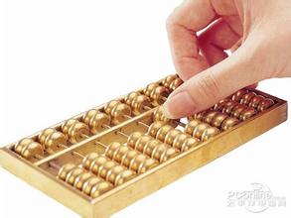
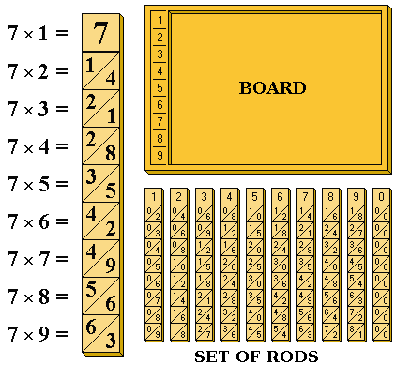
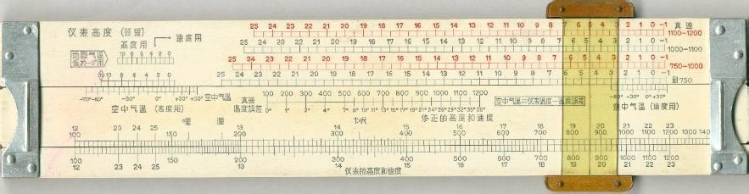
早期计算机
手动计算机：算盘、计算尺
Notes:
前面我们学了关于计算机的一些基本的知识，当我们感慨于计算机日行千里，无所不能的时候，不知大家想过没有，先贤们是怎么把计算机发明出来的呢？计算机今后还会怎么发展呢？能想到这些问题的同学们都很棒，因为他们懂得这样的道理：我们学习一门知识要知其然，更要知其所以然。只有我们了解了计算机技术发展的规律，才能驾驭好信息技术发展的巨轮，挺立时代潮头。这一章试图为大家勾勒出一幅计算机技术的历史图卷，一睹计算机的前世今生和未来，引导大家及早做好未来学业和事业发展的规划。
大家对第1章讲到的电子计算机的概念还有印象吧？大家一定注意不要漏掉“电子”这个关键词。如果泛泛地说计算机，范围就大多了，凡是能够辅助计算的任何工具都可以归到计算机的类别中去。大家在中小学可能学过珠算，珠算用的算盘就是我们祖先在2600多年前发明的一种计算机（注：还有一些研究称在公元前2400年巴比伦也有了算盘的概念，后来在古埃及，希腊和罗马也发现了类似的器具），只是算盘的机械化的程度低了一点。今天大家一想到“某某机”，总会把齿轮和发动机之类的东西联系到一起，那我们就从机械式计算机讲起吧。

Slide 5
早期计算机-1
契克卡德计算机
Notes:
造一台能计算的机器，人们大概在400多年前就有这个想法了。即使今天让大家做一台不用电的计算机，没接触过机械原理的同学也一定会很“蒙圈”，好像并不比用模拟电路实现一个逻辑门容易。这里给大家一点提示，参见上图。
上图是契克卡德（Wilhelm Schickard，1592—1635）在1623年发明的计算机的一个零件。它在计算时，按数字大小拨动转轮的轮齿就可以进行加法（倒着转可以进行减法）。这个装置的关键就是通过齿轮传动实现十进制的自动进位。它使用单齿进位机构，通过在轴上增加一个只有一个齿的辅助齿轮，由低位的传动轮与高位的传动轮相互作用完成进位，前者简称低位轮，后者简称高位轮；每个传动轮都由一个单齿轮和一个十齿轮构成。大家稍微琢磨一下就能明白它的原理了。

Slide 6
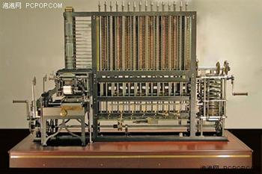
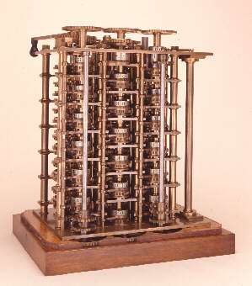
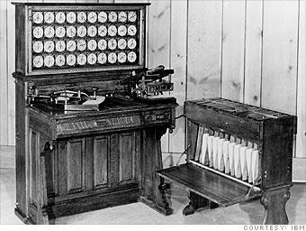
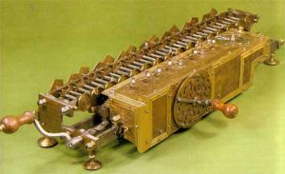
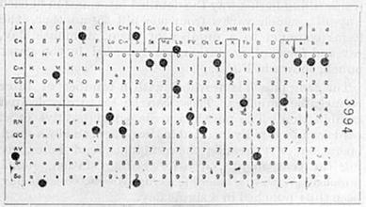
早期计算机-2
机械式计算器
帕斯卡加法机
莱布尼兹乘法器
巴贝奇差分机
杰卡德打孔卡
Notes:
历史上还有个很聪明的科学家，用相似的原理研制成功了另一种齿轮式计算机，也可以进行加减法。大家在中学物理课中听说过他的名字，这就是科学家帕斯卡（Blaise Pascal，1623—1662），大家还记得流体中传递压力的帕斯卡定律吧？可能因为他在这方面的贡献太大，把他在计算机上的成果给淹没了。其实帕斯卡在19岁的时候就开始研究计算机了，当时他父亲是一位收银员，帕斯卡想帮父亲设计一个计算工具。1648年，他发明的计算机获得了专利并在法国出售。然而因为这款计算机只能进行加法和减法，当时销量并不好。图1就是他发明的帕斯卡机。
一般认为帕斯卡机是最早的机械式计算机，它的意义在于告诉人们纯机械装置可代替人类来进行计算，由此开辟了一条自动计算的道路。后面人们为了纪念他，把20世纪80年代一种很好用的编程语言称为Pascal。
17世纪是第一次工业革命的前夜，那时人们对机械充满狂热。在那个时代还出现了很多类似的计算装置。和帕斯卡相似，有位大名鼎鼎的数学家莱布尼茨（Gottfried Wilhelm Leibniz，1646—1716），大家可能只知道他和牛顿各自发明了微积分，很多人并不知道他对计算机的贡献。1671年，莱布尼茨在帕斯卡加减法计算机的基础上进行改进，使它能进行乘法、除法和自乘的四则运算，见图2。后来，莱布尼茨还提出了二进制数及其计算规则，他也是数理逻辑的创始人。
第1章曾经提到过巴贝奇差分机。1834年，数学家巴贝奇（Charles Babbage，1791—1871）设计了一种机械式通用计算机，称为巴贝奇差分机，见图3。它体型巨大，大约有30米长、10米宽，得用蒸汽机驱动。它采用十进制计数，使用1805年杰卡德（Joseph Marie Jacquard，1752—1834）发明的打孔卡作为输入设备。巴贝奇差分机和现在的计算机原理相似，是第一台可执行程序的机器。
透过这些设计精巧的计算机，大家或许能感受到计算机和数学有着天然的渊源，计算机大多都是为了解决计算问题而发明的。当时的科学家们能将各门自然科学融会贯通又富有工匠精神，很多人兼数学家，物理学家和哲学家于一身，因此计算机在一开始就有多学科交叉融合的特点。这些特点一直延续到今天，大家可能后面会注意到很多计算机历史上的重大发明并非完全出自计算机科学家。

Slide 7
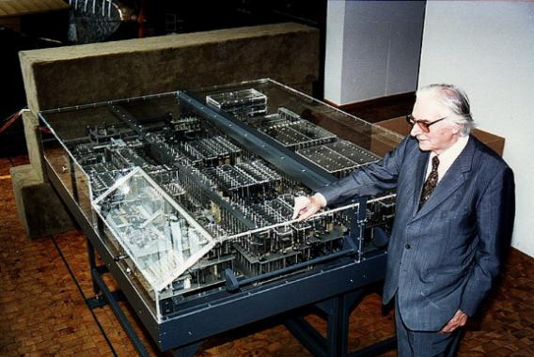
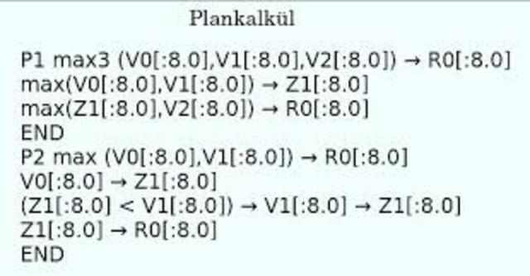
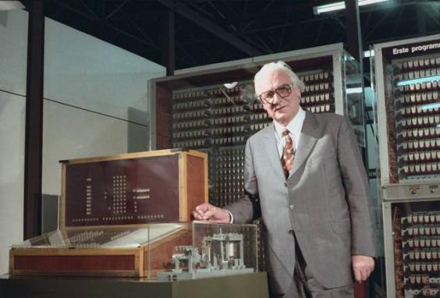
楚泽 可编程数字计算机
可编程数字计算机Z-1和Z-3
以及第一个编程语言Plankalkuel
Notes:
在手动计算机和机械式计算机之后，开始出现了第一代电子计算机，也就是今天我们使用的计算机的前身。那么第一台电子计算机是怎样的？又是谁制造出来的呢？其实这方面学术界看法并不太一致，有人认为是楚泽（Konrad Zuse，1910—1995），有人认为是阿坦纳索夫-贝瑞（John Vincent Atanasoff，1903-1995；Clifford E. Berry，1918—1963），还有人认为是莫克利（John Mauchly，1907-1980）。我们认为这些观点都有一定的道理，这里不妨都介绍一下。
楚泽是一位德国工程师，他在1938年做出了一台可编程数字计算机Z-1。它可以自动运行程序，每秒钟完成一次浮点运算，不过它仅是一台实验设备，并未投入实际使用。1941年楚泽又发明了Z-3。Z-3共有2000个开关，正常工作了3年，是当时最好的可编程数字计算机。1944年，美军对柏林实施空袭，楚泽的住宅连同Z-3计算机一起被炸毁。1945年楚泽又建造了一台比Z-3更先进的电磁式计算机Z-4，存储器单元从64位扩展到1024位，继电器几乎占满了一个房间。为了使机器的效率更高，楚泽还设计了一种编程语言Plankalkuel ，因此楚泽也被称为现代计算机发明人之一，他也是通用计算机编程语言的先驱。

Slide 8
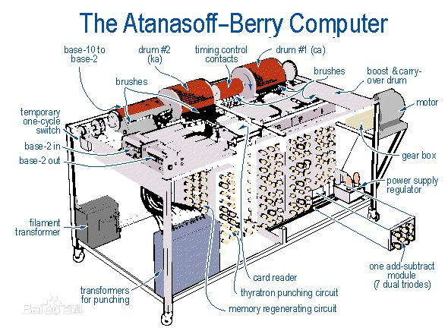
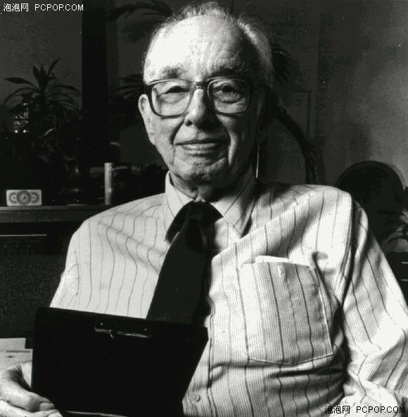
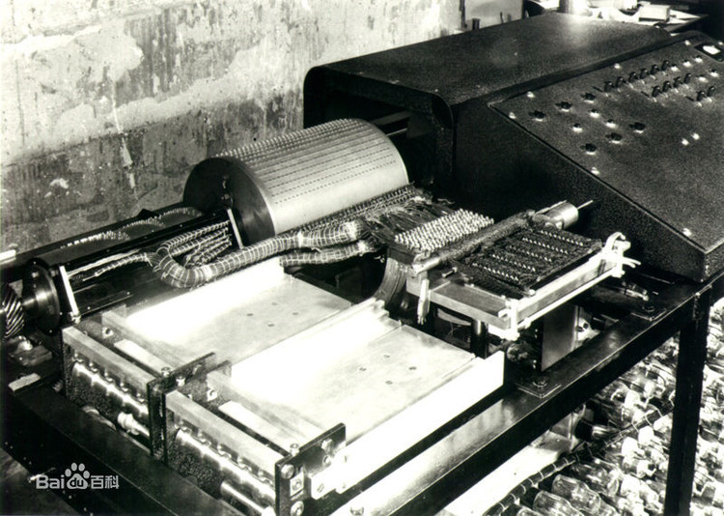
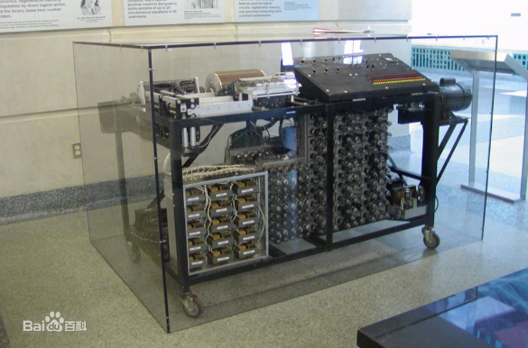
Notes:
几乎与此同时，还有一位美国依阿华州立大学（Iowa State University）的教师阿坦纳索夫在物理系讲授 “数学物理方法”课程，经常需要求解线性偏微分方程组，涉及大量繁复枯燥的计算，于是便着手设计一种新的机器。他提出了几个重要的思路：采用电能与电子元件（在当时就是电子真空管和电容器等）；采用二进制代替十进制；采用电容器作为存储器；用逻辑运算代替算术运算。他找到了当时物理系的硕士研究生贝里帮忙，贝里懂机械，动手能力又强，很快把阿坦纳索夫的想法变成了现实。1939年，两人造出一台完整的样机，这台样机用两个人的名字命名，称为阿塔纳索夫-贝瑞计算机（Atanasoff-Berry Computer，简称ABC），见图7-6。ABC是电子与电器的结合，有300个电子真空管参与计算。令人遗憾的是，阿坦纳索夫本人当时没有意识到这是一项足以影响整个人类社会的重大发明。他没有申请专利就去忙其他事情了。依阿华州立大学也没有意识到ABC的重要性，竟然把ABC拆掉了。目前放在学校实验室供人参观的只是个复制品。需要说明的是，ABC计算机不可编程，也不能完全实现图灵机的功能，只能进行线性方程组的计算，并不算是真正意义上的通用电子计算机。它的价值是提出了现代计算机的设计思想，如采用二进制以及可重用的存储器等。

Slide 9
ENIAC
ENIAC (电子数字积分计算机的简称，英文全称为 Electronic Numerical Integrator And Computer)。
它是世界上第一台电子多用途计算机，它于1946年2月14日在美国宣告诞生。
承担开发任务的“莫尔小组”由四位科学家和工程师埃克特、莫克利、戈尔斯坦、博克斯组成。总工程师埃克特在当时年仅24岁。
ENIAC长30.48米，宽1米，占地面积约170平方米，30个操作台，重达30吨，耗电量150千瓦，造价48万美元。它包含了18000根真空管，70000个电阻器，10000个电容器，1500个继电器，6000多个开关，每秒执行5000次加法或400次乘法，是继电器计算机的1000倍、手工计算的20万倍。
Notes:
恩格斯说过“社会一旦有技术上的需要，则这种需要就会比十所大学更能把科学推向前进。”第二次世界大战期间，美国被卷入战争后对各种新科技都有迫切需求。当时各国的武器装备很差，占主要地位的战略武器就是飞机和大炮，迫切需要研制新型的大炮和导弹。为此，美国陆军军械部在马里兰州的阿伯丁设立了弹道研究实验室，要求该实验室每天为陆军炮弹部队提供6张弹道数据的火力表。虽然仅区区6张火力表，但所需的工作量却大得惊人。每张火力表都要计算几百条弹道，而每条弹道的数学模型是一组非常复杂的非线性方程组。这些方程组没有办法求出精确解，只能用数值方法进行近似计算。即便如此也不是一件容易的事。按当时的计算工具，实验室即使雇用200多名计算员加班加点工作，也要二个多月才能算完一张火力表。这么慢的速度根本没法赢得战争。为了抢时间，美军希望建造一台设备来完成这个繁重的计算任务。

Slide 10
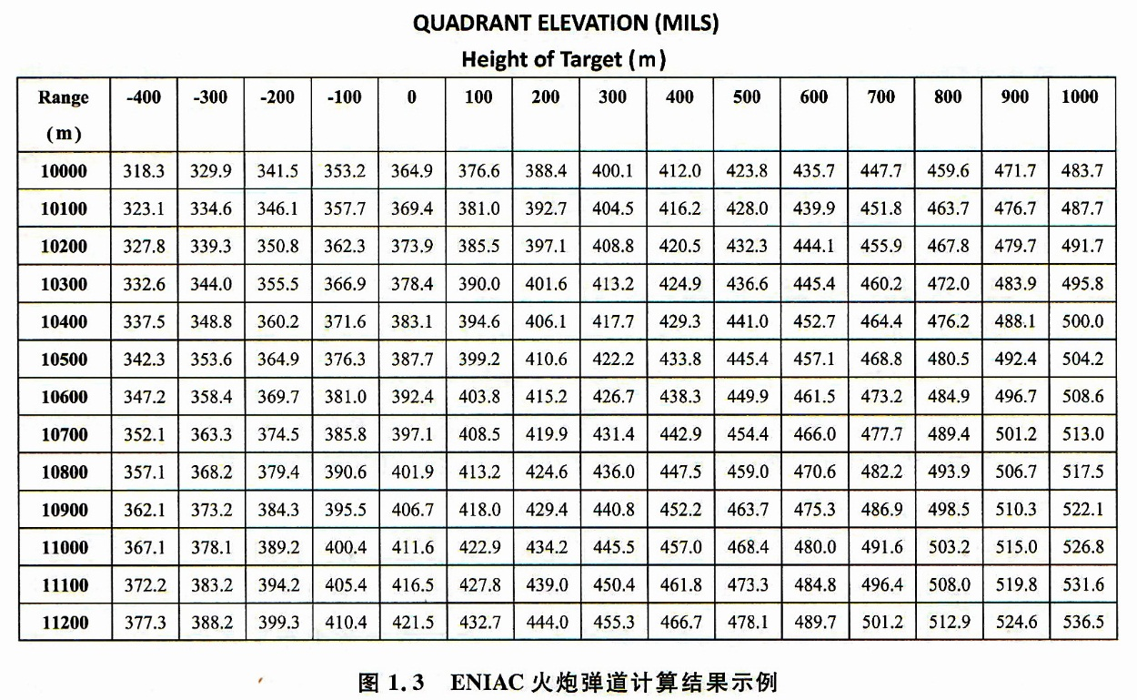
Notes:
这就是ENIAC火炮弹道计算结果的一个示例。
当时宾夕法尼亚大学（University of Pennsylvania）的教授莫克利和他的学生埃克特（John Eckert，1919-1995）等四人接收了这些工作，预算经费为15万美元（这在当时是一笔巨款）。埃克特担任总工程师，当时年仅24岁。经过3年的努力，一台用于炮弹弹道轨迹计算的电子数字积分器与计算器（Electronic Numerical Integrator and Calculator，ENIAC）于1946年诞生了。因为有充足的经费支持，有香农和图灵的理论做指导，还得到了当时正在研制原子弹的冯·诺依曼的帮助，ENIAC的研制少走了很多弯路。莫克利和埃克特的重要贡献是用真空电子管实现了数字开关电路，比起继电器电子管几乎没有延时，ENIAC因此能够快速运行。
ENIAC长30.48米，宽6米，高2.4米，占地面积约170平方米，有30个操作台，重达30多吨，耗电量150千瓦，造价48万美元。它包含了17468根真空电子管，7200根水晶二极管，1500 个中转器件，70000个电阻器，10000个电容器，1500个继电器，6000多个开关，计算速度是每秒5000次加法或400次乘法。
虽然ENIAC体积庞大，耗电量惊人，运算速度不过每秒几千次（目前超级计算机的运行速度约为每秒数十亿亿次浮点计算），但它比当时的机电式计算机快了1000倍，比手工计算快了20万倍，另外还有按事先编好的程序自动执行算术运算、逻辑运算和存储数据的功能。当时观看ENIAC演示的英国元帅蒙巴顿（Louis Mountbatten，1900—1979），看了目瞪口呆，感叹道“它真快啊，简直就是带电的大脑”。从此“电脑”一词就成了今天计算机的代名词。ENIAC于1946年2月15日被正式捐献给了宾夕法尼亚大学莫尔电机工程学院，之后立即用于原子能和新型导弹弹道的计算。ENIAC进行过若干次升级，一直使用到1955年。ENIAC宣告了一个新时代的开始。从此科学计算的大门被打开了。
尽管在计算机的发明权上，ENIAC与阿塔纳索夫-贝瑞计算机打过官司，但是人们普遍认为ENIAC是真正意义上的第一台通用电子计算机。其实ENIAC的设计仍是有缺陷的，即它不具备存储程序的能力，程序要通过外接电路板输入，要改变程序必须改接相应的电路板，对于每种类型的题目，都要设计相应的外接电路插板。中途加入ENIAC研发项目的冯·诺依曼很快发现了这个问题，但当时ENIAC已经进入制造流程。为了尽早投入使用，ENIAC按计划继续制造下去。同时，冯·诺依曼和莫克利、埃克特一起设计了一种全新的方案——电子离散变量自动计算机（Electronic Discrete Variable Automatic Computer，EDVAC）。这个方案体现了冯·诺依曼系统结构的思想，计算机由运算器、逻辑控制装置、存储器、输入和输出设备五个部分组成，由程序自动控制执行。因此，把EDVAC称为今天所有电子计算机的祖先也不为过。

Slide 11
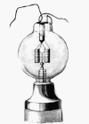
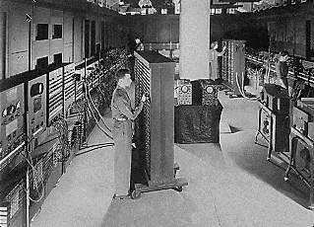
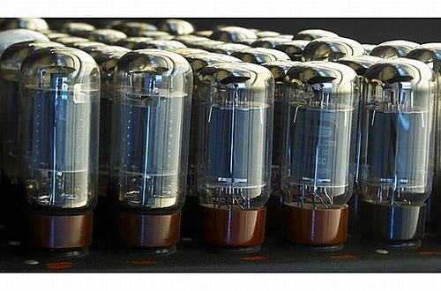
电子计算机分代-1
第一代（1946-1959）：电子管计算机、定制的应用程序
人类第一只电子管(真空二极管)，1895
电子管计算机ENIAC，1946年，17468只电子管
Notes:
ENIAC的最大的贡献是用真空电子管实现了开关电路。它标志着第一代计算机的开端。
第一代计算机的年代大约为1946—1958年。
第一代计算机的主要特点是采用电子管作为基本电子元器件，采用水银延迟线作为存储器，并采用了二进位制与存储程序，这体现了现代电子计算机的设计思想。与以继电器为基础的机电式计算机相比，电子管计算机有两个明显的优势：一是开关电路切换延时非常短，这使得计算机可以高速运行；二是电子管故障比较容易发现，可以及时更换坏掉的电子管。
第一代计算机没有系统软件，使用机器语言和汇编语言编程。只用于科学、军事和财务计算等个别领域。第一代计算机最大的缺点是体积庞大，耗电量大，电子器件寿命短，整体可靠性低，制造和运行成本都很高。即便缺点很多，但是它开创了一个崭新的电子计算机时代，孕育了人类历史上的第三次科技浪潮，对后来的人类社会发展有着重要的作用。

Slide 12
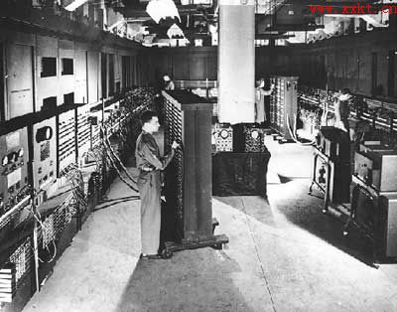
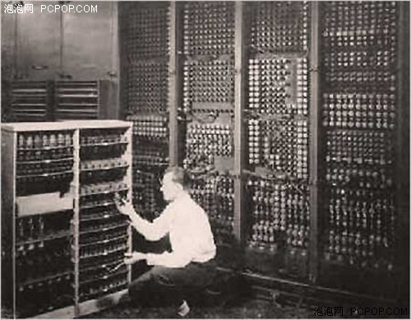
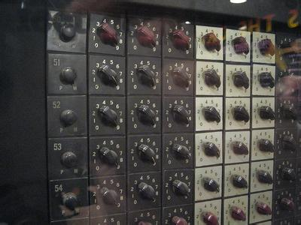
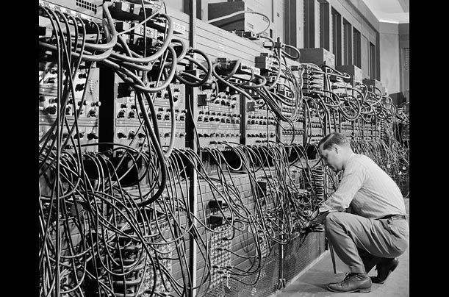
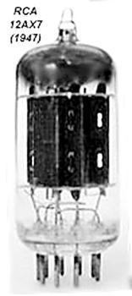
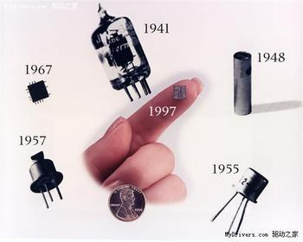
Notes:
这是早期电子管计算机的一些工作照。
当时的计算机平均无故障时间只有几十分钟，电子管经常损坏，需要有人不停地更换。

Slide 13
计算机科学的诞生
1703年 莱布尼兹发明二进制算术
1945年 ENIAC出现
1945年 孟德尔-布什诘难：
人类消化知识的能力远低于人类产生知识的能力，其原因是很难在知识库中找到所需答案。
1962年 美国普渡大学（Purdue University）成立世界上第一个计算机科学系（Department of Computer Science）

Slide 14
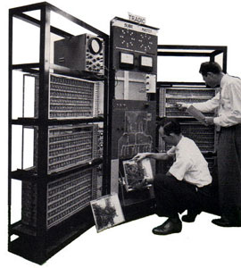
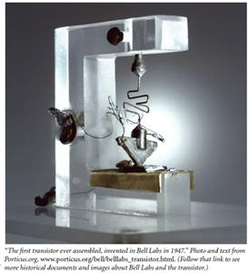
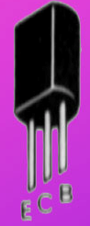
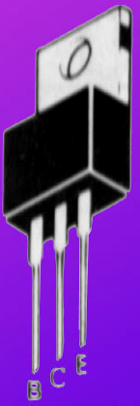
电子计算机分代-2
第二代（1959-1964）：晶体管计算机、操作系统、高级语言
第一台晶体管计算机TRADIC，1953
人类第一只晶体管(真空二极管)，1947
Notes:
第二代计算机的年代大约为1958—1964年。
第2章讲到了用晶体管实现开关电路的原理。人类在1947年发明了第一只晶体二极管，大约10年后被用于计算机的开关电路，由此开启了第二代电子计算机的时代。这个时代的计算机主要采用晶体管作为开关电路，使用磁性材料制成的磁芯作为内存，外存普遍采用磁盘。与电子管相比，晶体管具有体积小、重量轻、发热少、耗电省、速度快、寿命长、价格低、功能强的优点。晶体管替代电子管使计算机的结构与性能都发生了质的飞跃。晶体管的大量使用也带动了那个时代半导体工业的发展。
1955年贝尔实验室研制出世界上第一台全部使用晶体管的计算机TRADIC，它装有800只晶体管，功率只有100瓦，大小仅有0.1立方米。1958年IBM公司研制出全晶体管计算机RCA501型，运算速度达到每秒几十万次，主存容量达到10万字节以上。1959年，IBM公司又生产出晶体管电子计算机IBM7090，从1960年到1964年IBM7090一直是科学计算领域主力机型，是第二代电子计算机的典型代表。
第二代计算机的软件也得到快速发展。这一代计算机大多配备了操作系统，能够有效管理输入输出以及内存和其他资源。除了汇编语言外，还出现了众多的高级程序设计语言，如Ada、FORTRAN、COBOL等。这些软件使得程序开发更加高效。但是，当时计算机生产商开发的操作系统大多是专用的，只能运行在特定的计算机上，不同计算机上的操作命令都不一样，这在一定程度上限制了它们的发展。

Slide 15
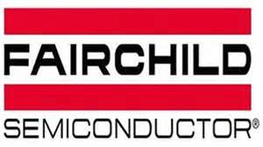
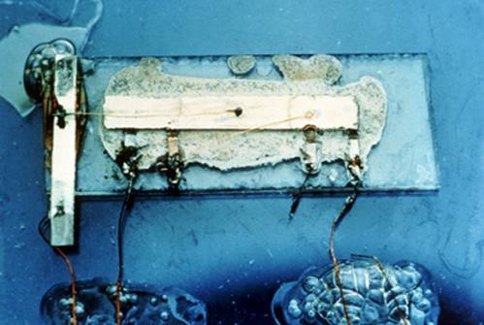
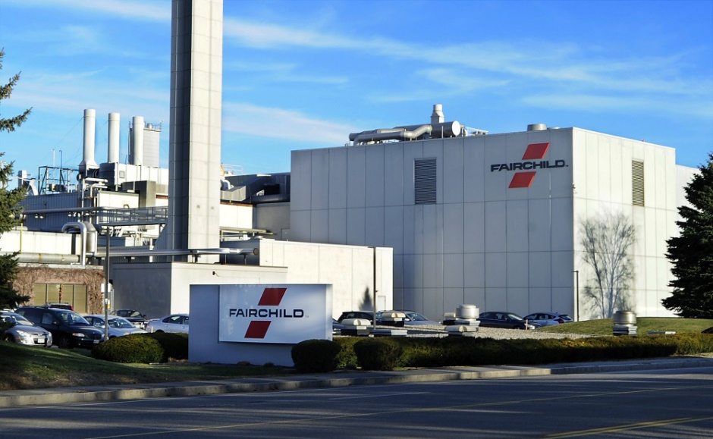
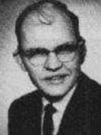
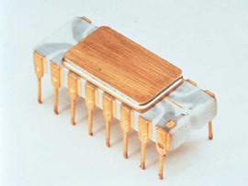
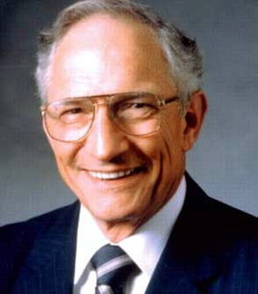
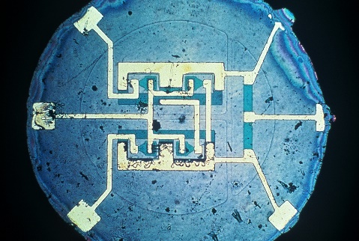
电子计算机分代-3
第三代（1964-1972）：集成电路计算机
集成电路发明者
集成电路的发明，1959
Jack.Kilby，
仙童公司及第一款集成电路（1961年）
封装后的集成电路芯片
Robert Noyce
Notes:
第三代计算机的年代大约为1964—1971年。
20世纪60年代初期，柯尔比（Jack Kilby，1923—2005）和诺伊斯（Robert Norton Noyce，1927—1990）发明了集成电路，引发了电路设计的革命。前者发明了基于硅的集成电路，后者发明了基于锗的集成电路，因此他们都被称为集成电路之父。只不过硅的特性比锗更适合用于集成电路生产，今天用的基本上都是硅集成电路，所以诺伊斯的名气更大一点。他们发明的集成电路采用一定的工艺，把电路所需的晶体管、电阻、电容和电感等元件及布线制作在半导体晶片或介质的基片上，然后封装在一个管壳内，成为具有电路功能的微型结构，其中所有元件在结构上组成了一个整体，参见图7-13和图7-14。这使电子元件向着微型化、低功耗、智能化和高可靠性方面迈进了一大步。这种集成电路后来被应用在计算机中，开辟了集成电路计算机的时代。

Slide 16
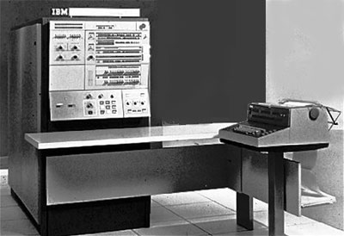
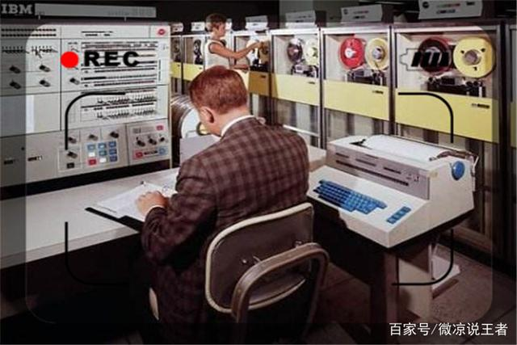
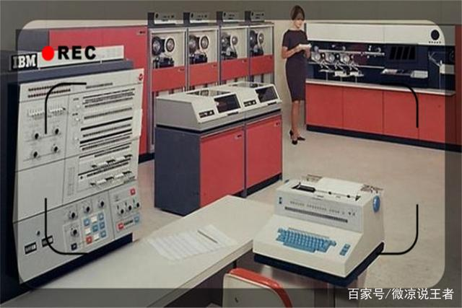
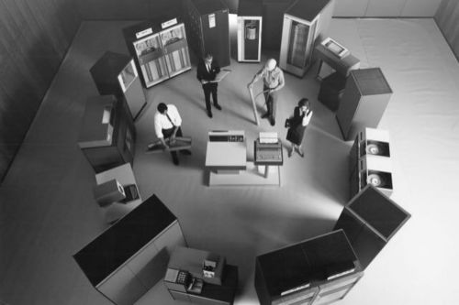
第三代计算机IBM360，1964
Notes:
这一代计算机的特征是以中小规模集成电路来构造主要的功能部件，主存采用半导体存储器，运算速度可达每秒几十万次至几百万次基本运算。集成电路的使用使计算机变得体积更小，功耗更低，速度更快。
1962年1月，IBM公司生产出了著名的集成电路计算机IBM360系列机，它的研制费用共计50亿美元，是美国研制第一颗原子弹的哈顿工程的2.5倍。IBM360共售出了32300台，创造了电脑销售的奇迹。1966年底IBM公司年收入超过了40亿，纯利润高达10亿美元，确立了IBM在电脑市场的世界霸主地位。
这一代计算机的软件系统也逐步完善。一些小型计算机具备了三个不同的软件系统，即操作系统、编译系统和应用程序。操作系统出现了“多道程序”和“分时系统”的概念，使得一台计算机可以同时处理好几件事；此外，计算机终端设备的广泛使用使得用户可以在自己的办公室或家中远程使用计算机。计算机编程普遍使用了高级语言。一些流行的高级语言编译程序已经被大多数计算机厂家支持，固化在计算机的内存里，如BASIC、FORTRAN、COBOL和C等等，使得软件生产能力得到大幅提高。

Slide 17
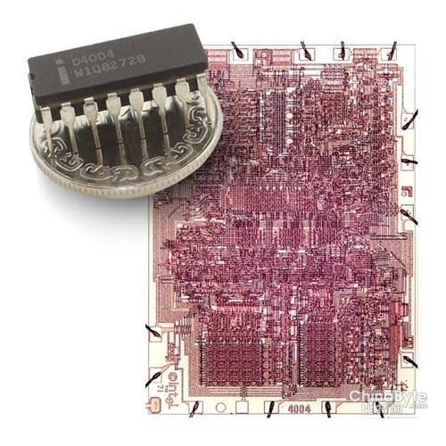
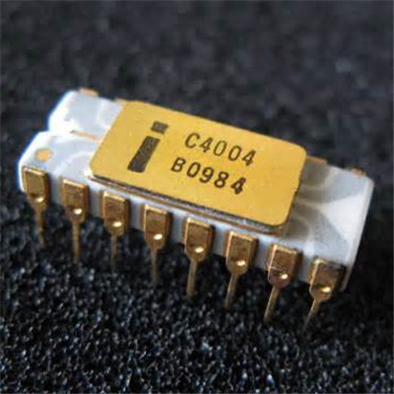
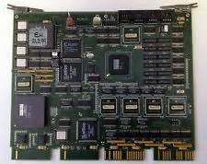
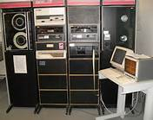
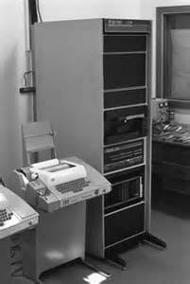
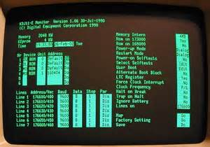
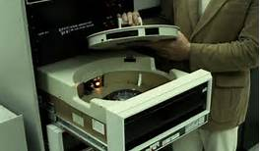
电子计算机分代-4
第四代（1972至今）：大规模和超大规模集成电路计算机，通用微处理器
第一代小型计算机
DEC PDP-11，1980
VLSI芯片及其封装的
内部电路
Notes:
第四代计算机的年代大约为1971年至今。
1969年，英特尔（Intel）公司受托设计一种计算器所用的整套电路。1971年公司的一名年轻工程师费金（Federico Fagin, 1941-）在4.2*3.2（cm²）的硅片上，成功地集成了2250个晶体管，第一次把整个CPU的功能做在了单个芯片上，这就是Intel的4位微处理器Intel 4004，见图7-16。4004微处理器的计算能力不输于世界上第一台计算机ENIAC，但却比ENIAC小得多。 ENIAC使用了18000个真空管，占据了整个房间。同一年代Intel还开发了1KB大小的动态随机存储器（DRAM），标志着大规模集成电路时代的开始。

Slide 18
四代电子计算机的特点
大规模或超大规模集成电路的制造是非常复杂的，需要使用研磨、抛光、氧化、扩散、光刻、外延生长、蒸发等一整套工艺技术，在一小块硅单晶片上同时制造出晶体管、电阻和电容等元件，并且采用一定的隔离技术使各元件在电性能上互相隔离；然后在硅片表面用光刻技术刻蚀成互连图形，使元件按需要互连成完整电路，制成半导体单片集成电路
目前我国尚不掌握5纳米以下的集成电路制造工艺，成为制约我国科技发展的卡脖子关键技术，需要我们奋力直追，迎头赶上
发展阶段 | 逻辑元件 | 主存储器 | 运算速度( 每秒) | 软件 | 应用
第一代（1946-1958） | 电子管 | 电子射线管 | 几千次到几万次 | 机器语言、汇编语言 | 军事研究、科学计算
第二代（1958-1964） | 晶体管 | 磁芯 | 几十万次 | 监控程序、高级语言 | 数据处理、事务处理
第三代（1964-1971） | 中小规模集成电路 | 半导体 | 几十万次到几百万次 | 操作系统、编辑系统、应用程序 | 有较大发展开始广泛应用
第四代（1971-至今） | 大规模超大规模集成电路 | 集成度更高的半导体 | 上千万次到上亿次 | 操作系统完善、数据库系统、高级语言发展、应用程序发展 | 渗入社会各领域
Notes:
上表列出了四代计算机的主要特点。
第2章讲到，CPU也称为微处理器，是计算机的大脑。大规模或超大规模集成电路技术对微处理器的发展带来了巨大的推动作用。微处理器的字长从4位、8位、16位、32位发展到目前的64位，主频从几MHz、几百MHz到目前的几十GHz，芯片上的晶体管数量从几万、几百万到目前的几十亿颗。前面提到，Intel研发的Intel 4004是第一个4位的微处理器，之后，陆续研发出了8位的Intel 8008，16位的Intel 8086，32位的Intel 80386DX，以及奔腾（Pentium）系列微处理器和酷睿（Core）系列微处理器，现在已经全面进入了64位微处理器的时代。这期间，除Intel外还有Motorola，AMD和ARM等公司，都推出过划时代的产品。
大规模或超大规模集成电路的制造是非常复杂的，需要使用研磨、抛光、氧化、扩散、光刻、外延生长、蒸发等一整套工艺技术，在一小块硅单晶片上同时制造出晶体管、电阻和电容等元件，并且采用一定的隔离技术使各元件在电性能上互相隔离；然后在硅片表面用光刻技术刻蚀成互连图形，使元件按需要互连成完整电路，制成半导体单片集成电路。半导体材料、工程优化经验、光刻设备和仿真软件等都对集成电路的设计和生产有直接的影响，被认为是当今世界上最为复杂的技术。目前我国尚不掌握5纳米以下的集成电路制造工艺，成为制约我国科技发展的卡脖子关键技术，需要我们奋力直追，迎头赶上。

Slide 19
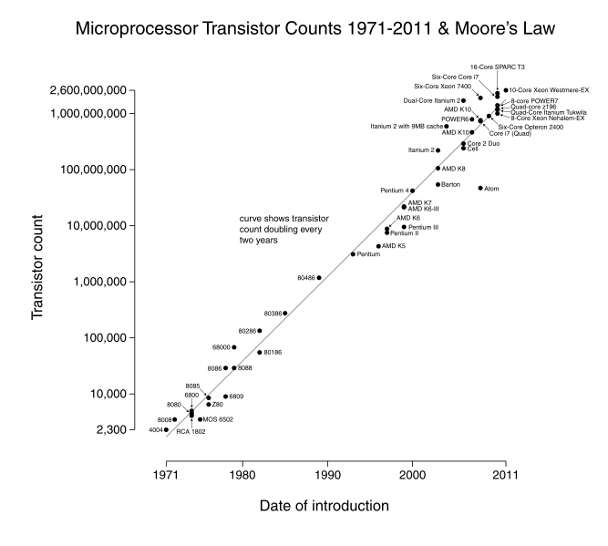
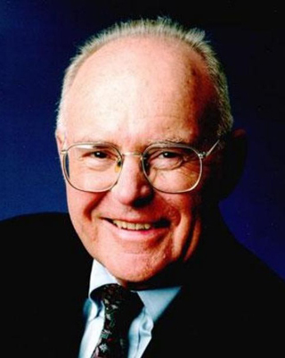
摩尔定律
摩尔定律是由英特尔(Intel)创始人之一戈登·摩尔(Gordon Moore)提出来的
当价格不变时，集成电路上可容纳的晶体管数目，约每隔18个月便会增加一倍，性能也将提升一倍
每一美元所能买到的电脑性能，将每隔18个月翻两倍以上。这一定律揭示了信息技术进步的速度
Notes:
第四代计算机是指采用大规模集成电路（Large-Scale Integrated-circuit，LSI）和超大规模集成电路（Very Large Scale Integration -circuit，VLSI）为主制成的计算机。集成电路从最早在一个芯片上容纳几个到数百个元件，到今天可在一个芯片上容纳数以亿计的元件，这使得计算机的体积、功耗和价格不断下降，而功能和可靠性不断增强。摩尔（Gordon Moore，1929-）在1965年总结出一个集成电路的发展规律，即：当价格不变时，集成电路上可容纳的元器件的数目每隔约18～24个月便会增加一倍，性能也将提升一倍。换言之，处理器的性能大约每两年翻一倍，同时价格下降为之前的一半。这被称为摩尔定律。

Slide 20
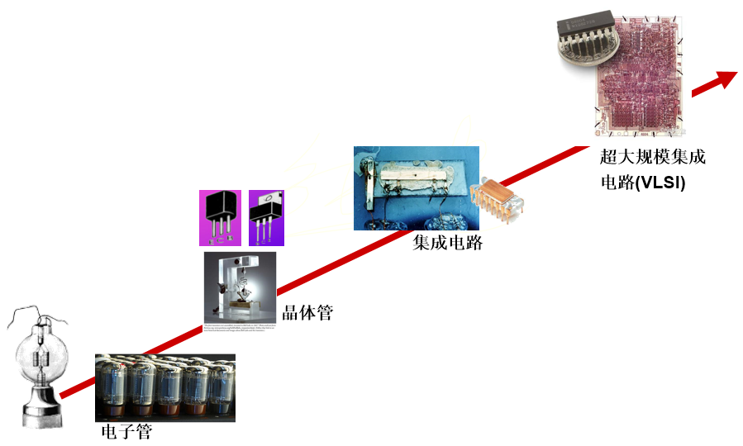
计算机的发展趋势
体积越来越小
可靠性越来越高
电路规模越来越大
速度越来越快
功能越来越强大
Notes:
我们可以从电子计算机的四代发展历程中总结出这样的规律，即计算机一直在沿着这些方向变化：体积越来越小；耗电越来越少；可靠性越来越高；电路规模越来越大；速度越来越快；功能越来越多。
另外还可以看到，前四代计算机的发展得益于数字电路技术的不断进步。今天摩尔定律已问世40多年，我们惊奇地看到半导体芯片制造工艺一直在飞速提高，基本与摩尔定律相吻合，但是越来越多的人们怀疑这种发展趋势是否会无止境地持续下去。从技术角度看，随着硅片上线路密度的增加，其复杂性和差错率也呈指数增长，甚至几乎无法进行彻底的测试。一旦芯片上导线间的宽度达到纳米（10-9m）数量级时（半导体工业称之为“制程”），相当于只有几个分子的大小，这种情况下，材料的物理和化学性能将发生质的变化，采用现行工艺的半导体器件将无法正常工作，摩尔定律终将走到尽头。这就迫使我们从源头去寻找突破，例如尝试采用碳纳米晶体管和光子芯片代替硅集成电路，此外我们还可以结合新的算法，从软件层面提高计算机的信息处理能力。

Slide 21


新技术：纳米计算机
碳纳米管是由单层碳原子卷成管状的碳材料
研究表明具有替代硅芯片的潜力。碳纳米管耗电少，重量轻，有优异的力学和电学性能，比现在的硅晶体管小100倍，而且碳元素在地球上的储量十分丰富
2013年9月26日斯坦福大学宣布，人类首台基于碳纳米晶体管技术的计算机已成功测试运行
但是碳纳米管取代硅晶体管目前仍有一些工艺上的难关需要攻克，这方面的研究我国处于世界领先地位
Notes:
由单层碳原子卷成管状的碳材料称为碳纳米管。研究表明碳纳米管具有替代硅芯片的潜力。碳纳米管耗电少，重量轻，有优异的力学和电学性能，比现在的硅晶体管小100倍，而且碳元素在地球上的储量十分丰富。除了碳纳米管以外，碳材料的多种同素异形体，如金刚石、石墨、富勒烯和活性炭等等均有可能成为候选材料。但是碳纳米管取代硅晶体管目前仍有一些工艺上的难关需要攻克，这方面的研究我国处于世界领先地位。

Slide 22


新技术：生物计算机
什么是生物计算机？
生物计算机又称仿生计算机，是以生物芯片取代在半导体硅片上集成数以万计的晶体管制成的计算机。它的主要原材料是生物工程技术产生的蛋白质分子，并以此作为生物芯片。生物计算机芯片本身还具有并行处理的功能，其运算速度要比当今最新一代的计算机快10万倍，能量消耗仅相当于普通计算机的十亿分之一，存储信息的空间仅占百亿亿分之一。
Notes:
生物计算机是以核酸分子作为“数据”，以生物酶及生物操作作为信息处理工具的一种新颖的计算机模型。生物计算的早期构想始于1959年，诺贝尔奖获得者Feynman提出利用分子尺度研制计算机；20世纪70年代以来，人们发现脱氧核糖核酸(DNA)处在不同的状态下，可产生有信息和无信息的变化。科学家们发现生物元件可以实现逻辑电路中的0与1、晶体管的通导或截止、电压的高或低、脉冲信号的有或无等等。通过DNA分子碱基不同的排列次序作为计算机的原始数据，对应的酶通过生物化学变化对DNA碱基进行基本操作，能够实现电子计算机的各种功能。经过特殊培养后制成的生物芯片可作为一种新型高速计算机的集成电路。
生物计算机在存储方面与传统电子学计算机相比具有巨大优势。一克DNA存储信息量可与一万亿张CD相当，存储密度是通常使用磁盘存储器的1000亿到10000亿倍。生物计算机还具有超强的并行处理能力，通过一个狭小区域的生物化学反应可以实现逻辑运算，数百亿个DNA分子构成大批DNA计算机并行操作。尤其是生物神经计算机，具备很好的并行式分布式存储记忆，广义容错能力。在处理玻尔兹曼自动机模型和一些非数值型问题时表现出巨大潜力。

Slide 23


新技术：光计算机
什么是光计算机？
光计算机是由光代替电子或电流，实现高速处理大容量信息的计算机。其基础部件是空间光调制器，并采用光内连技术，在运算部分与存储部分之间进行光连接，运算部分可直接对存储部分进行并行存取。突破了传统的用总线将运算器、存储器、输入和输出设备相连接的体系结构。运算速度极高、耗电极低。目前尚处于研制阶段。
Notes:
集成电路芯片采用电流来传输信号，而光子芯片则采用频率更高的光波来传输信号，在同一块硅基芯片上实现光互联，并将光信号和电信号的调制、传输、解调等集成在一起。相比传统的电子芯片展现出更低的传输损耗、更宽的传输带宽、更小的时间延迟以及更强的抗电磁干扰能力。尽管光子芯片离商业化还有一段距离，也是未来替代集成电路芯片的极具潜力的技术。

Slide 24


量子力学
薛定谔的猫（1935年）：
将一只猫，一瓶毒药和放射源入密闭容器。如果盒内监测器（如盖革计数器）检测到放射性，即单个原子衰变，烧瓶会破碎，毒药释放，杀死猫
量子力学的哥本哈根诠释认为，一段时间之后，猫既活着又死了。但是，人们看向盒内时，猫不是活着就是死了
薛定谔提出了一只可能同时活着且死去的猫。这种状态被称为量子叠加，是与可能发生也可能不发生的随机亚原子事件相联系导致的结果
Notes:
近年发展最快的当属量子计算。第5章介绍过量子通信。量子计算也是利用量子力学的那些神奇特性，即不确定性原理、量子不可克隆、量子不可区分、量子态叠加性、量子态纠缠性和量子态相干性，来调控量子信息单元进行计算的一种新型计算模式。量子位是量子计算的理论基础。

Slide 25




新技术：量子计算机
什么是量子计算机？
量子计算机（quantum computer）是一类遵循量子力学规律进行高速数学和逻辑运算、存储及处理量子信息的物理装置。当某个装置处理和计算的是量子信息，运行的是量子算法时，它就是量子计算机
量子计算的目标是解决高速计算（传统计算机快亿万倍）和安全通信的问题
Notes:
在常规计算机中，数据单元用二进制的1个比特来表示，它不是处于“0” 的状态就是处于“1”的状态。在量子计算机中，数据单元称为量子比特，它除了处于“0” 态或“1” 态外，还可处于叠加态。所谓叠加态就是“0”态和“1”态的任意线性叠加，它可以既是“0”又是“1”，这两种态各以一定的概率同时存在，可以通过测量或与其它物体发生作用得知它们的状态。普通计算机中的2位寄存器在某一时刻仅能存储4个二进制数（00、01、10、11）中的一个，而量子计算机中的2位量子比特寄存器可同时存储这4个数，因为每一个量子比特可表示2个值。如果有更多量子比特的话，计算能力就会呈指数级提高。从数学上看，量子计算机以集合为基本运算单元，普通计算机以元素为基本运算单元。当然量子计算需要结合特定的算法才能实现。量子计算有可能使计算机的计算能力大大超过今天的计算机，特别是在密钥破解等方面具有特别的优势。但量子计算的大规模商业应用仍需消除许多障碍，有待将来大家为之努力。值得欣慰的是，我国在量子计算的研究方面也走在了世界前列，

Slide 26

让计算机并行工作
指令流水线
Notes:
有的学者认为，我们今天已经发展到了第五代电子计算机，又称新一代计算机，这一代计算机除了在原理上寻求革命性突破之外，更重要的是结合软硬件和人工智能，使计算机在综合能力上实现前四代的超越。
通过前面的学习，我们看到计算机的计算能力在不断提高，但是同时我们还应该认识到，人类社会对计算的需求也在不断增长。大家从第1章了解到，计算机工作是靠时钟节拍驱动的，因而可以通过提高CPU的工作频率让计算机变得更快，但是提高频率会产生更多的热量，电子元器件能承受的最高频率是有限的（在当初Intel推出奔腾4后，该芯片便被调侃为“电炉”，更有好事者用它来表演煎蛋）。那么还有什么其他办法提高计算机的计算能力呢？
人们首先想到是否能够改进指令的执行方式，例如增加一些电路，让CPU同时执行几条指令呢？大家还记得第1章里的这个图吧？

Slide 27


让计算机并行工作
指令流水线
指令1
送地址
取指
译码
执行
指令2
送地址
取指
译码
执行
指令3
送地址
取指
译码
执行
指令4
送地址
取指
译码
执行
指令5
送地址
取指
译码
执行
Notes:
如果把一个指令周期分为4个步骤，即发送指令地址（送地址），取出指令（取指）、译码和执行，按一般的做法要占用4个节拍（时钟周期）。能否能让这些动作并行起来呢？如上图所示。
上图中，在第1条指令的“送地址”完成后，即可以开始第2条指令的“送地址”，同时进行第1条指令的“取指”操作；在第1条指令的“译码”完成后，即可以开始第2条指令的“取指”，同时可以开始第3条指令的“送地址”......，上述每一个操作都有一个专门的部件来完成，彼此之间互不影响，这样在8个时钟周期中，就可以完成5条指令的执行，而原来只能完成2条指令的执行。
这种并行技术称为指令流水线，支持这种流水线的CPU设计称为超标量体系结构。但是这种结构的CPU不是万能的，它一方面增加了处理器的复杂性，另外也不是所有的情况都适合用指令流水线。如果当前执行的指令是一条跳转指令，而我们按一般的规律把当前指令之后的几条指令放进了流水线，这样后面指令的动作就白做了，处理器需要清空流水线，跳转到正确的地址重新读取指令。例如一个下棋的程序，根据对方的走棋会有许许多多的逻辑跳转，就很难预测出当前指令之后的下一条指令是什么要解决这个问题，我们需要为CPU增加分支预测功能。当然这种预测不可能百分之百成功，但是如果80%左右的指令都能正确预测，那就已经很棒了，这是抓大放小计算思维的又一次体现。
除此之外还有什么别的好办法呢？人们想到了搬砖这种劳动。假如若干个人要把一垛转头移动数米，让每个人抱起几块砖一次次地搬运肯定效率不高，有经验的工人一定会每隔几米站一个人，每人只负责把转头传送给下一个人，这样又快又省力。人们由此联想到，一个复杂的任务是否也可以分成简单的任务，让多个部件同时工作呢？例如，我们玩游戏的时候，有的进程（运行中的程序）要负责人机交互，有的需要对画面进行渲染，如果这些工作都交给CPU来处理，CPU可能会不堪重负。于是工程师们想出了一个办法，就是给计算机增加第二个大脑——CPU，让这个CPU只做计算或者只做图形处理，这样这第二颗CPU就能针对单一功能进行优化设计，变得非常高效，同时又相对简单而廉价。这第二颗CPU有个名字，叫做协处理器。它经常出现在一些专用的板卡上，例如，显卡上的图形处理器（Graphic Processing Unit，GPU）。今天很多同学一定听说过GPU，觉得它是一种神经网络专用的并行处理器件，实际上它原本就是为了应对图形处理需要的大量浮点运算而设计的。今天人们借用这个功能来做神经网络的并行计算，GPU因此得到大量使用。
一个任务如果分到多个处理器来并行执行的确能够提高计算速度，但是处理的数据要在各个处理器间传来传去也需要消耗一定的时间，另外，要保证几个处理器之间协调工作还需要付出一定的代价来进行协同，能不能把并行处理的单元做在一个CPU的内部呢？于是出现了多核处理器的CPU产品。
所谓多核处理器，实际上就是在一个处理器中设计多个可以并行处理的单元（内核），可以在多个内核上分配多个任务使它们并行处理。目前一个性能较高的CPU一般会有4核、6核、8核甚至数十个内核。这些内核集成在一个CPU中，能够高效地相互协作。但是随之人们又发现了新问题：一味地增加处理器的内核，不但导致处理器的复杂性和成本增加，还会使并行处理的效率不升反降。这是因为，随着内核规模的扩大，需要相应改变软件的设计，此外还面临着一些公用资源的瓶颈（例如多个内核都需要访问内存时，内存总线应付不过来），再有也加大了多个内核管理起来的难度，有研究发现很难写好超过100个核的并行处理程序。

Slide 28


微处理器的发展
字长：8位→16位→ 32位→ 64位
主频：几MHz →几百MHz →几十GHz
晶体管数量：几万→几百万→几亿颗
功能/规模：
微处理器
微处理器+协处理器(浮点运算)
微处理器+图形处理单元GPU
微处理器+3D处理器+多媒体处理器
多核微处理器
Notes:
作为计算机的大脑，微处理器随之快速发展：
字长从8位→16位→ 32位→ 64位
主频从几MHz →几百MHz →几十GHz
芯片上的晶体管数量从几万→几百万→几亿颗
此外，还增加了并行计算的功能，从早期增加的协处理器，到后来的图形处理单元（GPU），再到多核处理器，同时还配有为高速运算设计的多级缓存和前端总线。

Slide 29

并行计算机的发展
Notes:
很多技术都有自己的天花板，仅靠改良一种技术来达到目标是不现实的。当前并行技术既包括芯片内部的指令级并行，也有处理器之间的并行，更多的是计算机系统之间的并行。今天常把封装了多个CPU的主板变成一种卡式的计算节点（俗称“刀片”），每一片就是一台电脑，这样可以把很多片这样的电脑集成到一个机箱里，做成“刀片机”。这样的刀片机还可以再堆叠起来放到一个主机柜里，再把这些主机柜连接起来一起工作，由此就可以构造出超级计算机了，见上图。这些并行工作的计算机称为集群机，它们需要诸多软硬件共同配合，才能并行完成复杂的任务。

Slide 30
超级计算机
什么是超级计算机?
【定义】超级计算机指能够执行一般个人电脑无法处理的大资料量与高速运算的电脑，其基本组成组件与个人电脑的概念无太大差异，但规格与性能则强大许多，是一种超大型电子计算机。具有很强的计算和处理数据的能力，主要特点表现为高速度和大容量，配有多种外部和外围设备及丰富的、高功能的软件系统。现有的超级计算机运算速度大都可以达到每秒一太（Trillion，万亿）次以上。
超级计算机是计算机中功能最强、运算速度最快、存储容量最大的一类计算机，多用于国家高科技领域和尖端技术研究，是一个国家科研实力的体现，它对国家安全，经济和社会发展具有举足轻重的意义。是国家科技发展水平和综合国力的重要标志。
Notes:
超级计算机（超算）是相对于一般计算机而言的一种运算速度更高、存储容量更大、功能更完善的计算机。超级计算机被视作国之重器，可服务于军事、医药、气象、金融、能源、环境和制造业等众多领域，是世界各国竞相角逐的科技制高点，也是一个国家科技实力的重要标志。

Slide 31

Notes:
我国在超算领域一直走在世界前列。1993年开始，“全球超级计算机500强”组织一年两次公布世界上最快的计算机排名。2010年11月，由中国国防科技大学研制的“天河一号”超级计算机曾以每秒4.7千万亿次的峰值速度，首次将五星红旗插上超级计算领域的世界之巅。

Slide 32




Notes:
在“天河二号”一排排高大的黑色机柜里，一共装有32000颗主CPU和48000个协处理器，共300多万个计算核心。拥有如此多的计算核心让它的运算速度也非常惊人。
据测算，天河二号的峰值计算速度达到每秒5.49亿亿次，而持续计算时的速度每秒可达3.39亿亿次。假设每人每秒钟进行一次运算，“天河二号”运算一小时，相当于13亿人同时用计算器算上1000年。
据专家介绍，传统手段研发新车，一般要经过上百次碰撞实验、历时两年多才能完成，而利用天河二号进行模拟，只需3到5次实车碰撞、两个月即可实现。
此外，天河二号还可应用于娱乐产业，现在通过超级计算机制作动漫和3D电影已经成为潮流。电影《阿凡达》动漫渲染制作耗时一年多完成。如果用天河二号，仅用1个月就可制作出与《阿凡达》动染效果相当的影片。
中国商用飞机设计有限公司北京研究中心利用约2.4万CPU核开展了大型民机全参数气动优化设计，在天河二号计算6天，完成了其自身计算平台约需2年的工作量，极大地提高了优化工作效率。
华大基因互联网支撑与发展中心负责人说，天河二号具有强大的计算能力，以500人规模的全基因组信息关联性分析为例，华大基因利用原有计算机需1年时间，利用天河二号只需3个小时。华大基因是天河一号和天河二号的大商业客户。
据该负责人表示，华大基因使用的生物信息软件能迅速在天河二号上运行，不需要再另外进行编程；同时天河二号强大的计算能力，可以快速满足华大基因海量基因数据分析所需的计算资源，节省大量分析时间。
我国国家级超算中心主要有天津中心、济南中心、长沙中心、深圳中心以及广州超算中心等。这些超算中心承担了超算推广与应用的任务。国家超算广州中心的天河二号在短短几个月的运行中为120多家用户提供了300多项典型应用计算。
天河二号作为世界排名第一的超级计算机，其理论峰值性能超过了5亿亿次/秒，但是距离未来将要实现的100亿亿次/秒目标依然有着不小的差距。
目前天河二号拥有1万多个计算节点，未来计划将节点数量增加到3万甚至5万个。但随着节点数量的提升，在管理和能耗方面的问题也将彻底凸显出来。

Slide 33
“太湖之光”登世界超算冠军宝座
2016年6月20日，新一期全球超级计算机500强榜单公布，使用中国自主芯片制造的“神威·太湖之光”取代“天河二号”登上榜首。“神威·太湖之光”安装在国家超级计算无锡中心，此前由中国国防科技大学研制的“天河二号”超级计算机已在TOP500榜单上连续六度称雄。
第50届全球超算TOP500榜单在美国丹佛的全球超算大会（SC2017）上揭晓。由于自上一期榜单（当年6月）发布以来没有更快的超级计算机诞生，排在榜首的仍然是来自中国的“神威·太湖之光”，实现“四连冠”；昔日冠军“天河二号”紧随其后。加上此前“天河二号”创造的“六连冠”记录，中国已经连续10届实现对该榜单的领跑。
榜单还有一个重大变动是：美国入围的超级计算机数首次跌下榜首。中国入榜的超级计算机数量达到167台，超过美国的165台。
“神威·太湖之光”是全球第一台运行速度超过10亿亿次/秒的超级计算机，峰值性能高达12.5亿亿次/秒，持续性能达到9.3亿亿次/秒，接近“天河二号”的3倍。打个比方说，“神威·太湖之光”一分钟的计算能力，相当于全球72亿人同时用计算器不间断计算32年。
“神威·太湖之光”由40个运算机柜和8个网络机柜组成。每个运算机柜比家用的双门冰箱略大，打开柜门，4块由32块运算插件组成的超节点分布其中。每个插件由4个运算节点板组成，一个运算节点板又含2块“申威26010”高性能处理器，整台“神威·太湖之光”共有40960块处理器。
Notes:
之后，2013—2015年间，同样由中国国防科技大学研制的“天河二号”连续6次夺冠。2016年6月20日，使用中国自主芯片制造的“神威·太湖之光”取代“天河二号”登上榜首。直到2017年“神威·太湖之光”共4次蝉联冠军。之后，我国的超算虽然未再次夺冠，但是均在全球超级计算机500强的前10名以内。
“神威·太湖之光”是全球第一台运行速度超过每秒10亿亿次的超级计算机，峰值速度高达每秒12.5亿亿次，接近“天河二号”的3倍。“神威·太湖之光”一分钟的计算能力，相当于全球72亿人同时用计算器不间断地计算32年。“神威·太湖之光”由40个运算机柜和8个网络机柜组成。每个运算机柜中，共有4个超节点，每个超节点有32块运算插件，每个插件又有4个运算节点板，每个运算节点板又含2块“申威26010”高性能处理器。整台“神威·太湖之光”共有40960个处理器，超过1000万个处理器核心，远远超过“天河二号”的300多万个，从而极大地提升了其运算规模和并行能力。

Slide 34





Notes:
“神威·太湖之光”是全球第一台运行速度超过每秒10亿亿次的超级计算机，峰值速度高达每秒12.5亿亿次，接近“天河二号”的3倍。“神威·太湖之光”一分钟的计算能力，相当于全球72亿人同时用计算器不间断地计算32年。“神威·太湖之光”由40个运算机柜和8个网络机柜组成。每个运算机柜中，共有4个超节点，每个超节点有32块运算插件，每个插件又有4个运算节点板，每个运算节点板又含2块“申威26010”高性能处理器。整台“神威·太湖之光”共有40960个处理器，超过1000万个处理器核心，远远超过“天河二号”的300多万个，从而极大地提升了其运算规模和并行能力。
“天河”系列的国产化程度是70%左右（“天河二号”使用的是英特尔Xeon处理器和Xeon Phi协处理器），“神威·太湖之光”的处理器则全是国产的，在5厘米见方的芯片中，集成了260个核心，数十亿个晶体管。神神威·太湖之光”结束了中国超算缺“芯”的时代，突破了美国在高性能芯片上对我国的封锁。
“神威·太湖之光”之所以有如此高的国产化率，是因为它是国家级国防科研项目的成果。为解决在超算和国防等关键领域缺少自主研制的芯片的困境。无锡江南计算技术研究所于2003年开始着手设计中国自己的高性能芯片（代号为“申威”）。申威的开发者基于Alpha架构（一种CPU的设计规范）自主扩展了指令集，共设计了申威1、申威2、申威1600等多款芯片，自主研发了神威睿智编译器和神威睿思操作系统，推出了搭载申威芯片的PC、服务器、高性能计算机、超算、防火墙、机架式存储服务器、大规模集群存储系统等产品，圆满完成了任务。
另外值得称道的是，“神威·太湖之光”当年不但在速度和稳定性上达到世界第一，它的功耗仅为15.3 兆瓦，在运行速度和持续计算能力均得到大幅提升的同时，其功耗不升反降，成为世界上计算能力最强又是最绿色环保的超级计算机，也是一个世界第一。再看“天河二号”，它的功耗约为17.8兆瓦。如果正常运行，“天河二号”年耗电量约为2～3亿度。国防科技大学的学生这样回忆道：“上学的时候，最烦的和最骄傲的事情就是学校停电！”，“学校里的那个‘庞然大物’一旦全速运转，全校就会停电，无论你在看电视、打电脑游戏，都需要接受这一事实，就连校长也不例外！”
美国能源部2018年6月已经公布了新一代由英伟达和IBM共同设计的超级计算机Sunmit。它的性能是我国神威太湖之光的近2倍，并且还加入了现在的人工智能技术。Sunmit是目前运行速度最快且最智能的超级计算机，它眨眼间的计算能力需要一个人花630亿年的时间来进行计算。也让美国重新夺回了“世界最强大超算”的桂冠。
处理器：2282544 个；峰值速度：187，659 TFlop/s，理论峰值运算速度达200 petaflops，能够每秒执行多达20亿亿（2x10^17)次的“浮点数操作”。

Slide 35

计算机的能耗
库米定律：计算机性能功耗比（每千瓦时电执行的运算数）随时间指数增长，大约1.57年翻一番
库米定律近十年失效：性能功耗比的提升大幅滞后于性能的提升速度
天河二号高耗低能受诟病，电费位居世界超级计算机最前列。
以现有技术，艾级超级计算机的功耗会超过20兆瓦，建造费用将超过2亿美元，这将带来一系列技术和运营问题。这就要求在制造工艺上有革命性突破
Notes:
人们把速度为百亿亿次（1018）级别的计算称为艾级计算。单纯依靠增加规模制造出的艾级超算，功耗可能会达到50～100兆瓦，以至需要一个专门的核电站来给它供电才行，这样的超算显然没有实用价值。同时这样密集排列的大功率处理器也会带来无法解决的散热问题。因此，国际上公认的艾级超算标准要求功耗必须控制在20兆瓦内，这就要求在制造工艺上有革命性突破。
库米（Jonathan Garo Koomey）在分析了计算机60年发展的数据后总结出一个类似摩尔定律的库米定律，即计算机能源效率大约每18个月提高一倍。按照库米定律，计算机性能功耗比（每千瓦时耗电量可执行的运算数）随时间呈指数增长，大约18个月翻一番，见上图。
“神威·太湖之光”的性能功耗比约为每千瓦时6万亿次，“天河二号”的性能功耗比约为每千瓦时1.9万亿次。但近十年来，人们发现库米定律逐渐失效了，因为性能功耗比的提升速度大幅落后于性能的提升速度，我们需要设法使之回归到正确的轨道上来，以减少超算能耗对环境的影响，以利于社会的可持续发展。

Slide 36
思考题
“神威·太湖之光”超级计算机系统的持续性能为93.015PFlops，性能功耗比6051MFlops/W，目前处于世界领先地位。1度电约折合0.272千克碳排放量，“神威·太湖之光”每小时耗电相当于多少碳排放量？（注：1P=1000T ，1T=1000G，1G=1000M, 1M=1024K）

Slide 37



个人计算机
王安电脑， 1964
IBM PC， 1981
Apple Macintosh，1984
Apple I、II， 1975-1977
Notes:
超级计算机代表了计算能力和数据存储能力最强的一类计算机，要达到世界领先水平很不容易。但是计算机发展还有另外一个方向，这就是微型化的计算机，也是今天全世界竞相角逐的高地。
因为用户的需要不同，计算机在向超级计算方向发展同时，也在向小型化和微型化方向发展，这使得每个人都可以拥有自己的个人计算机（Personal Computer，PC）或智能手机。
个人计算机经过了很长的发展阶段，也改变着人们对它的认识。1943年，IBM的创立者沃森（Thomas John Watson，1874—1956）曾预言，全世界只需要5台电脑就足够了。所有的处理器都为它运算，所有的存储设备都归它支配……。然而微软公司（Microsoft Corp.）的创始人盖茨（Bill Gates）则表示自己的理想就是让每个人拥有一台装有Windows系统的电脑。事实上，今天的电脑已经超过了5亿台，算上智能手机的话，很多人都有不止一台电脑。
第2章提到过王安和他发明的磁芯存储器。其实王安还做过电脑，王安电脑堪称最早的个人计算机之一。20世纪60年代王安电脑曾经称雄天下，一度让IBM难望其项背，参见图1。
1976年，乔布斯（Steve Jobs，1955—2011）和沃兹尼亚克（Stephen Gary Wozniak）共同创立了苹果电脑公司（Apple Inc.）。在当年开发出Apple I电脑并开始销售。1977年个人电脑Apple II开始发售，1984年又推出革命性的电脑Macintosh，参见图2。Macintosh小巧、紧凑、皮实，拥有图形用户接口，支持窗口、图标和鼠标等交互方式，很受用户欢迎。苹果公司的产品一向以时尚、创新为特色，近年推出的iPod、iPad、iPhone等等为大家所熟悉。
1981年8月，IBM快速进入个人电脑市场，仅用一年时间便取代了苹果公司五年之久的个人电脑市场霸主地位。在销售个人电脑之前，IBM所有计算机的技术资料一贯都是严格封锁的，但在个人电脑方面IBM却一反常态，将IBM-PC的硬件和软件的技术规范全部公开，并采用了微软公司提供的DOS操作系统。这样很多年电脑厂商得以大量生产IBM-PC的兼容机，于是IBM-PC系列个人计算机迅速成为市场主流，参见图3。IBM还确立了个人计算机市场的工业标准，一批上下游厂商后来居上。受益者最大的当首推微软和Intel公司。自此PC时代宣告来临。
个人计算机经过了很长的发展阶段直至今日，针对不同用途衍生出很多种类，例如，在战场等恶劣环境下使用的加固型计算机；用于工业生产线的工控机；用于处理日常事务的个人数字助理（Personal Digital Assistant，PDA）；用于随身携带的便携式笔记本电脑（Notebook）和平板电脑（Pad）等等。今天人们已经不满足将计算机置于桌面上来使用，开始思考如何使人机结合得更加紧密。例如近年出现的穿戴式计算机，就是一种穿戴在身上便于出外活动的微型计算机，这种计算机配合眼镜、头戴式显示器，腕表、服装上的按键，以及运动发电装置等等，使得计算机能够随时随地伴随左右，拉进了人机距离，对于士兵、消防队员和残障人士等特殊人群具有很高的应用价值。

Slide 38




Apple iMac， 1998-2003
Notes:
这些是近期的个人计算机产品。

Slide 39






便携式计算机
播放
Notes:
个人计算机还衍生出很多不同用途的机型，例如：
战场等恶劣环境下使用的加固型计算机；
用于生产线的工控机；
用于处理日常事务的个人数字助理；
便携式的平板电脑和智能手机。

Slide 40





穿戴式计算机
Notes:
从广义来说，智能手机也是一种个人计算机，严格来说，它是集通信、社交、影视娱乐等功能于一身的手持终端设备。智能手机的概念源自个人数字助理和掌上电脑，只不过为了方便携带，在硬件和软件方面进行了很多改进。例如，为了保持尽可能长的待机时间，CPU集成电路需要达到尽可能高的集成度，目前高端芯片制程已经做到了5纳米以下。此外，为了保障流畅、逼真的画面，需要使用多核CPU以及GPU，另外需要较大的内存以及高速的无线通信能力；此外智能手机还需要集成10余种传感器，以及提供非常丰富的软件功能。这些严苛的使用要求使得智能手机无处不体现着最尖端的计算机制造技术。

Slide 41

计算机的未来发展
发展方向：
巨型化是指发展高速度、大存储容量和功能强大的超级计算机
微型化是指随着集成电路的发展，便于携带，节能降耗，方便人们使用，消除人机隔阂
绿色化是指用更少的能耗处理、传输和存储更多的信息
网络化是指赋予计算机强大的联网能力
智能化是指让计算机具有更多的智能
Notes:
计算机出现至今，经历了四代的发展，当前又进入了一个崭新的发展阶段。虽然未来的计算机会是怎样的仍充满着悬念，但是能够肯定的是，它一定会沿着“多、快、好、省”的目标发展。即能够提供更多的功能，能够达到更快的速度，能够具有更稳定更安全的性能，能够带来更友好的人机交互体验，能够节省空间、降低能耗，利于社会的可持续发展。此外，未来的计算机将会根据不同的需要，向着巨型化、微型化、绿色化、网络化、智能化等多极化方向发展。
巨型化是指为了适应尖端科学技术的需要，发展高速度、大存储容量和超强功能的超级计算机。随着人类社会对计算机的依赖性越来越强，军事和科研等关键领域对计算机的存储空间、运行速度和处理能力等方面的要求会越来越高，只有超级计算机才能够满足这些要求，因此需要更多更强大的超算中心。
微型化是指随着集成电路的发展，计算机的体积不断缩小，从台式电脑、便携式电脑、掌上电脑、平板电脑以及智能手机直到可穿戴计算机，为节省空间、降低能耗创造了条件，同时大大方便了人们的使用。未来不需要人围绕着计算机转了，而让计算机围绕着人来工作，为我们提供无所不在的计算能力，消除人机隔阂。
绿色化是指用更少的能耗就能处理、传输和存储更多的信息。2016年谷歌战胜围棋冠军李世石的AlphaGo相当于6000亿台ENIAC的计算能力，如果用ENIAC来下围棋，需要用掉400万个三峡水电站的发电量。今天的5G通信，能够用原来1%的能量传输更多的信息。今天的固态硬盘比磁介质的硬盘能节省90%以上的能量。未来计算机需要在提高性能的同时进一步降低能耗。
网络化是指赋予计算机强大的联网能力。互联网把计算机和信息通信紧密结合在一起，将人类带入了信息时代。无线网络的使用使万物互联的物联网得以普及；智能手机和移动通信的结合，彻底改变了人们的工作和生活方式。未来的计算机将会与高速网络进一步融为一体，6G和卫星通信将为此带来了新的机遇。
智能化是指让计算机具有更多的智能。随着计算机的信息处理能力的提高，计算机将会更懂得人类的语言，理解人类的思维，具有更强大的逻辑推理能力，由此可以更有效地与人类沟通，主动帮助人类处理各类事物，而不再需要人类依靠大量繁杂的编码来指挥计算机工作。

Slide 42

计算机软件的发展
编程语言的发展
第一代：机器语言；第二代：汇编语言； 第三代：高级语言；第四代：智能语言？
Notes:
计算机硬件的发展与软件的发展向来是相辅相成的。在早期，人们关注的是作为硬件而存在的计算机，软件没有成为独立的产品。到后来才发现软件越来越重要，软件的成本可能大大高于硬件，很多情况下硬件的改变是基于软件的需求，例如，GPU就是为了加快图形处理所需要的大量浮点计算而出现的，今天人工智能深度学习模型又萌生了很多新的计算机体系结构的设计。现在计算机软件已经成为一个投资和产出规模巨大的产业，体现着计算机科学技术的发展水平。
软件是计算机的灵魂，软件的基础是编程语言。编程语言的发展经历了三代，今天正处在第四代的发展时期。
第一代编程语言以机器语言为主。第1章提到过计算机指令集的概念。早期的计算机直接使用指令集里面的机器指令来编程，这些指令和操作数都表示成二进制的形式，这些二进制表示的程序可以穿孔记录在输入卡片或纸带上，或加载到内存中去执行。这种机器语言程序运行效率很高，但是这些代码看起来就像天书，如果不了解计算机硬件或不熟悉指令系统是很难写得好机器语言程序的。另外，如果换一种计算机，这些程序就要重写，从专业角度讲就是可移植性差。更要命的是，这种机器语言程序很容易出错，也很难发现和排除错误。因此机器语言编程的门槛很高，效率很低。
第二代编程语言以汇编语言为主。汇编语言用一些容易理解和记忆的缩写单词来表示指令，例如：用“ADD”代表加法操作，“SUB”代表减法操作，“INC”代表加1操作，“DEC”代表减1操作，“MOV”代表移动数据等等。这样程序员就不用去记那么多二进制形式的操作指令了，使得程序的编写和错误的排查都比机器语言方便许多。但是汇编语言仍与硬件紧密相关，不易移植。但由于其执行效率较高，今天还常用于一些底层软件如打印机驱动程序的开发。
第三代编程语言以高级语言为主。为了进一步提高编程效率，高级语言采用类似自然语言的关键词和语法来编写程序，屏蔽了硬件细节，容易理解和排错，有很好的可移植性。从早期的FORTRAN、ALGOL，COBOL，Pascal，BASIC到今天大家都在使用的C，C++，Java，Python和GO等等，都是高级语言。第1章提到过，高级语言编写的程序必须经过“翻译”以后才能被机器执行。“翻译”的方法有两种，即编译和解释。一些高级语言程序（例如C和C++）需要通过编译程序将源代码翻译成机器语言代码，并用链接程序把它们链接成可执行的目标代码，这种编程语言的程序如果要在不同的计算机上运行，需要针对特定平台分别编译成目标代码。还有一些高级语言程序（例如Java）被翻译成虚拟机所能理解的中间语言代码（例如字节代码），只要不同的计算机上提供了同样的虚拟机，那么这种编程语言就可以实现“编写一次，到处运行”的目的。还有一些高级语言程序则通过解释的方式来执行。解释是指源代码在运行的时候才进行翻译，翻译一句，执行一句。JavaScript和Python等等都是解释型语言，这种语言也有很好的可移植性，但是执行的速度相对会慢一些。
今天计算机软件生产已经进入到一个新的时期。常用的程序设计语言的种类变少了，人们更关注如何用更少的编程写出更聪明的代码。早在20世纪60-70年代，人工智能就开始和程序设计结合，出现了可以进行逻辑演算的LISP和PROLOG语言，还开发出很多智能的集成程序与文档开发环境（Integrated Development Environment，IDE），能够按用户的习惯定制处理规则。今天在你编写程序的时候，很多软件开发工具能实时猜出当前你要写的程序语句是什么，能够对关键词或短语加以提示或自动补全。随着人工智能技术的发展，机器人被用于辅助编程，例如经过训练的ChatGPT能够按照提示自动帮你写出程序，或者帮你寻找程序中的错误。AI辅助软件开发在企业得到广泛应用，大大提高了软件的开发效率，在某种意义上实现了第四代智能化程序设计的梦想。我们期待着这个智能化编程时代的全面到来。

Slide 43


软件危机
Bug与Debug
在任何复杂的大系统中，错误都是难以避免的。大型软件尤其难以按时按预算完成。1995年，国外的一个大规模的研究调查了17万个软件开发项目(总投资达2500亿美元)，结果发现，只有6%按时按预算完成，31%的项目被中途取消。其余63%的项目最终完成，但都超出了预算和进度要求这些项目中，一大半项目的实际花费超出预算达189%。
解决软件危机——运用软件工程的思想
Notes:
1945年，霍珀发现了第一个计算机bug。
霍珀（Grace Murray Hopper，1906—1992），是计算机史上最杰出的女性之一，她是COBOL语言设计者，美国海军将军。她设计了第一个编译程序，发现了世界上的第一个Bug。
霍珀刚佩上海军中尉肩章就参与了Mark I计算机的研制。她后来回忆说：“我成了世界上第一台大型数字计算机的第三名程序员。”从此霍珀走上了软件工程师的道路。霍珀的主要任务是编写程序，她为Mark I、Mark II和 Mark III编写了大量软件。
1945年9月9日下午，霍珀正领着她的小组构造MarkⅡ型计算机。这还不是一个完全的电子计算机，它使用了大量的继电器。机房是一间一战时建造的老建筑。那是一个炎热的夏天，房间没有空调，所有窗户都敞开散热。
突然，Mark II死机了。技术人员试了很多办法，最后发现是第70号继电器出错。霍珀观察这个出错的继电器，发现有一只飞蛾躺在中间，已经被继电器打死了。她小心地用镊子将飞蛾夹了出来，用透明胶布贴到“事件记录本”中，并注明“第一个发现臭虫的实例”，见上图。
从此以后，人们将计算机错误戏称为臭虫（Bug）而把找寻错误的工作称为“找臭虫” （Debug）。
当时霍珀发现的是硬件中出现的bug，其实软件中的bug远比硬件中的要多得多。1963年，美国飞往火星的火箭因为一个软件错误而爆炸，造成1000万美元的损失，原因是FORTRAN程序的语句“DO i:=1,3”被误写为“DO i:=1.3”。1967年8月23日，原苏联“结盟一号”载人宇宙飞船也因软件错误而烧毁。当时的软件规模还不算很大，而今天很多软件代码量惊人，例如，微软Windows系统的代码量已达到数千万行，谷歌开发的软件代码量已达到20亿行，腾讯开发的软件代码量也已达到14亿行。这么多的代码里面该会有多少Bug啊？
跟计算机硬件的发展相比，计算机软件的发展慢了很多。除了软件中存在大量的bug之外，还有很多棘手的问题难以解决，例如：软件开发进度难以预测，软件开发成本难以控制，软件产品质量无法保证，软件产品难以维护，软件产品的功能难以满足用户的要求，等等。1968年北大西洋公约组织（North Atlantic Treaty Organization，NATO）在一个国际学术会议上把这些问题概括为“软件危机”。
怎么解决这些问题呢？人们发现，开发一个软件与实施一项工程很相似，它们都有明确的项目目标、进度计划、成本预算和验收交付等方面的要求。在工程建筑领域，要保证一个建筑项目能够达到优质的质量，需要有一套严格的管理方法，例如，需要有明确的计划、精确的图纸、严格的审查以及检验测试等等。计算机软件的开发能否采取类似的方法来进行，从而保证软件的质量呢？于是20世纪60年代出现了软件工程这样一个学科门类，它研究如何将规范的工程化方法应用于软件的开发、运行和维护，保证在规定的时间和预算范围内，高质量、高效率地开发出符合用户需求的软件产品。这部分的深入知识有待同学们将来在“软件工程”这门课程中去学习。

Slide 44




计算机软件的发展
软件重用技术
面向过程
面向对象
面向构件
面向服务
——编码时只需说明做什么，不需描述算法细节。
Notes:
当今庞大的软件系统能够运行顺畅很大程度上得益于软件工程的理论和方法。软件工程中还有一个很重要的思想就是软件复用。
我们简单回顾一下建筑工程技术的发展。在早期，我们的祖先用石头和砖块来盖房子，这种方式效率很低，最多只能搭起几层的小楼，而且房子的质量跟工匠的手艺关系很大，经常有砖头损坏，或砖缝不齐等“bug”。近代建筑普遍采用了水泥预制件，人们根据房子的不同功用，预先制作好一些标准的组件，例如：卧室、厨房和卫生间等等，这些组件都有标准的接口。盖房子的时候，把这些组件拼接到一起，很快就能盖起一座高楼。当然也可以做些改变，例如，改变一些组件，加个暖气管道或增加一部电梯等等，从而快速形成一些新的组件。这种方法使得建筑速度得到大幅提升，最重要的是让房屋的质量变得很稳定，其关键是重复利用了建筑组件的设计。
软件的开发也走过了相似的道路。大家学习C语言程序设计的时候，是一行行地编写程序的，最多会重复调用某些函数或子程序，这种编写程序的方法称为面向过程的程序设计方法。这种方法很像用石头和砖块盖房子，效率低，bug多。后来，人们从建筑组件得到启发，想到能否先设计好一些质量可靠的、包含常见功能的程序（称为“对象”），然后重复地利用它们来构造更大的程序呢？于是就出现了面向对象的程序设计方法。这种方法就像用预制件盖楼，软件开发的效率得到很大提高，另外，这些预先写好的程序（称为“类库”）一般是经过筛选、严格测试而留下来的，因此里面的bug很少，用它们构造出来的新的程序也会有较高的质量。后来人们还尝试从更大的程序规模上去复用软件，出现了构件化的软件开发方法。从建筑角度看，这些构件是比卧室、厨房、卫生间等更大的单元，例如一个套间或整个一层楼；从软件的角度看，可能是一个功能完整的、可交付的功能单元，甚至不是源代码而是一个运行中的程序进程。大家要注意，代码级的复用仅是软件复用的一个方面。今天软件复用的概念已经扩大到包括领域知识、开发经验、设计方案、体系结构、需求规范以及技术文档等很多方面。
现在我们已经有了足够多的、功能各异的程序或软件了（注意这里的软件包括可运行的代码），今天我们再要开发一个新的功能，是否有更简捷的方法呢？于是软件工程师们又提出了面向服务的软件开发思想。这种做法的实质就是让那些提供基础功能的软件时刻保持“待机”状态，一旦有发给它们的请求就能把它们唤醒，然后立即处理这些请求，处理完了，它们再回到“待机”状态等待别的请求。这些“活着的”程序称为服务进程，每一个服务可能只做一件事，但是很多服务就能共同完成很复杂的任务。例如大家在网上购物，有的服务专门提供商品的展示，有的服务专门管理客户资料，有的服务专门负责支付，这样如果我们要为一个新的网店写个软件，所要做的就是调用一些这样的服务就好了。这就是面向服务的软件开发方法或称为面向服务的架构（Service Oriented Architecture，SOA）。
结合前面讲过的云计算，这种面向服务的架构还有一个好处是，可以将不同的服务分散到不同的服务器中去运行，这样可以充分利用各种计算资源来均衡负载。当然，这里还有一些问题需要考虑，例如，如何让人们知道哪些软件在提供哪些服务？怎么去调用这些服务？怎么保证安全性？等等，好在今天这些问题都已经有了解决的方法。另外，各个服务之间的数据传送也要增加一些网络的开销。
我们能否再省点事，连这种服务调用也省了呢？于是人们又有了新的思路，这就是按照需要来租用软件。例如，我们想要用办公软件写文档，只要在浏览器中键入一个URL地址，浏览器就出现了办公软件的使用界面，其实这个软件根本就没有安装或运行在我们的机器上，而是运行在远程服务提供商的平台上。也许将来我们连操作办公软件的动作也可以免了，我们只要告诉计算机帮助把这个文章排一下版，一会儿排好版的文档就可以下载了。当然，这样做的前提是已经有了足够多的、好用的软件或服务，这便是人们今天常说的软件即服务。未来我们需要关注的可能不再是如何开发好软件，而是如何高效地利用好这些软件资源。
当前计算机软件的发展还伴随着一个群智化的特点。很早人们就对什么是软件产品存在不同的看法。有的人认为，软件是开发人员花了很多代价生产出来的，当然应该作为商品受到保护，不应该被盗版或非法使用。还有的人认为，软件代表着一种思想，应该自由传播，免费使用，被全社会共享，并鼓励人们共同改进之。进一步，他们认为，软件应该把源代码公开，让大家明白软件的处理逻辑是怎样的，这应该是软件用户的基本权利，就像药厂生产了一种药品，应该公开其成分或配方一样。这些不同的观点促成了20世纪70年代开放源代码（简称“开源”）运动的兴起，经过60多年的发展，人们已经普遍认识到开源的重要性。开源软件是指开放源代码的软件，反之称为闭源软件。除了软件，其他产品也有开源的概念，例如开放硬件的设计也称为硬件的开源。开源的最大优势是可以吸收全世界的志愿者组成开源社区，依靠众人的智慧开发和完善代码并对软件产品提供支持，这种模式称为群智。其次，所有的人可以审视源代码，在一定程度上保证代码的质量和安全性。开源软件开发需要遵循一定的规则，方便全世界的开发者相互尊重，共同协作。开源模式对于一些具有创新性、探索性和挑战性的软件项目更为适合，例如，目前绝大多数的人工智能计算平台以及各种深度学习算法基本都是通过开源实现的，很多云计算相关的软件也是开源的。大家要注意，开源软件既可能允许免费使用，也可能会按一定条件收费，或允许用于销售盈利，这取决于开源项目选择的许可证（Licence），许可证从软件拥有者的角度规定了允许用户使用软件的方式。软件属于一种典型的智力产品，理应得到知识产权的保护，我们每个人，特别是软件的用户，应该自觉尊重和保护知识产权。今天开源已经成为了软件生产的一种不可或缺的重要方式，开源软件和闭源软件、自由软件和商业软件等等共同构成了多样化的软件生态，相互补充，共同促进。

Slide 45


计算机软件系统
Notes:
第1章说过，软件是计算机程序的总称。在前面的章节，我们还提到过操作系统和数据库管理软件等等，现在我们从总体上来认识一下计算机软件。
要让计算机完成一件任务，例如，打印一个销售记录，我们可以写一个程序来指挥计算机来完成这项工作。例如，我们可能要写段输入程序，通过键盘或鼠标让用户把销售数据输入到计算机；然后我们还要写段程序把用户输入的数据保存在磁盘中，然后我们还要再写一段程序从磁盘中把数据读出来，进行运算得到销售记录；然后我们还要再写一段程序指挥打印机把销售记录的内容打出来，我们要写的程序可能事无巨细、包罗万象，例如磁盘数据存满了怎么办？打印机别人在用怎么办......，细想起来一件特别简单的任务做起来都复杂得不得了，如果每个步骤都要写程序来实现，那我们什么时候才能把任务完成啊？再有，也不是每个人都会写这么多种程序的啊，如果我们有位当经理的爷爷没学过计算机，想通过计算机看到这个销售记录怎么办呢？
于是我们运用计算思维，把复杂问题分解成简单问题来做。我们专门写个管理计算机硬件资源的程序，负责管理和调度CPU、内存以及输入输入设备等等来完成最底层的工作；在其之上，我们再写个程序，负责调用底层的程序来保存和计算数据；再在这个程序的上层写个程序，提供给用户一个友好的使用界面，例如，用鼠标选一下日期，按一下打印按钮，.....，这样一个不懂计算机的用户就能把销售记录打出来了。
这样，我们不妨尝试分层来设计一下计算机的软件。我们把直接和计算机硬件打交道的软件作为最底层，这一层主要负责管理和调度计算机的各种硬件资源，例如CPU，内存、外存和各种接口等等。因为可能有很多应用同时需要这些资源，例如，你的计算机既要计算销售数据，同时又要接收用户的输入，另外还要打印之前的报表，而CPU只有一个，到底该做哪件事呢？底层的软件就要进行资源的调度了，例如让一些很着急的任务先运行，其他的任务排队等待，当然也不能让一些任务等太久，......，总之要让所有的任务尽可能都能有机会执行；另外要让所有的硬件资源尽可能都能得到充分利用，例如，有的任务正在向硬盘写文件，那么不用硬盘的任务就可以插空来运行。这一层的软件一般还要做很多其他的工作，例如，提供给用户便于操作计算机的界面；识别哪些用户有权利使用计算机，防止非法的用户进入系统；记录系统中安装了哪些设备，处于什么工作状态，出了故障及时报警，等等。这个最底层的软件就是操作系统，常用的操作系统有Windows、UNIX、Linux和Android。
有了操作系统，很多软件开发工作就变得简单多了，我们编写程序的时候，不需要关心太多硬件管理的细节了。但是如果直接在操作系统上开发应用程序有时还会很麻烦。第2章讲过，如果要在操作系统上直接编写一个商店的进销存管理系统是非常麻烦的，要借助数据库管理系统来实现会简单得多。所以，在操作系统之上，还需要其他的软件为更上层的应用提供服务。除了数据库管理系统之外，可能还会有程序开发集成环境和消息中间件等等。这层软件称为系统软件。大家需要注意，这一层软件一般是给计算机的开发人员使用的，普通的计算机用户往往注意不到系统软件。
软件系统的再上层，就是给普通计算机用户使用的应用软件了。今天，计算机在几乎所有领域都有应用，所以应用软件极为丰富，可以按行业、用途、规模等等维度进行分类，例如分成通用软件、专业软件、控制软件、管理软件、社交软件等等，同学们用来写报告、制作演讲稿的办公软件就是一类通用软件，大家相互联系所用的微信就属于社交软件。
软件的分层也是与时俱进的。在早期人们直接跟计算机硬件打交道，计算机只有专业人员才能使用，即使是计算机专业人员，当使用一台计算机的时候，也需要化很多精力学习这台计算机的工作原理以及这台计算机上特定的操作命令和编程语言。早期在计算机上的操作也是一件很痛苦的事情，人们需要预先把指令记录在穿孔卡片或纸带上，然后批量地读入到计算机中执行。中间如果出现错误，只能事后分析或修改卡片或纸带上的代码，这种方式称为批处理。自从有了操作系统，人们使用计算机的方式才变得越来越友好。批处理之后出现了交互式的人机界面，我们可以通过终端键入程序或命令，然后从显示器看到运行的结果，虽然那时候显示器只能显示字符。再后来，人们开发了计算机图形处理软件（系统软件的一种），这样人们就可以借助窗口、图标、鼠标等搭建图形用户界面（GUI）和计算机进行交互了，人机界面变得十分友好；另外一些过去难以做到的事情（例如计算机修图），就可以实现了。今天人机交互成为了计算机技术的一个分支，还在快速发展。结合人工智能，现在我们可以通过语音、眼神、手势甚至脑电波和计算机交互，让计算机知道我们要做的事情并帮助我们完成，使人类真正成为计算机的主人。

Slide 46



我国第一台电子计算机
1958年8月1日，我国第一台数字电子计算机——103机诞生，平均运算速度为每秒30次。经改进配置了磁心存储器，计算机的运算速度提高到每秒1800次。北京有线电厂生产了36台，定名为DJS-1型计算机。
演示：中国的第一台电子计算机
Notes:
1949年新中国成立以来，党中央始终将科学技术放在国家发展的重要战略位置上。建国后，在短时间内建立了门类齐全的工业体系，科研机构逐步健全。随着国民经济的发展，需要进行技术的升级和改造，实现社会主义工业化和现代化，科学技术的发展成为当务之急，制定科学技术发展规划的工作被正式提上了日程。
20世纪50年代中期，我国的计算技术虽然只比日本晚了一两年，但距世界上第一台电子计算机的出现已经晚了十年。当时，以毛泽东同志为核心的党中央集体决定，先学习、掌握别人已有的技术，在此基础上，根据我国的具体条件，独立开展研究工作，即“先仿制后创新，仿制为了创新。”
1956年夏天，在周恩来总理的领导下，我国制定了《1956-1967年科学技术发展远景规划纲要》。在这份12年规划中，把计算技术、半导体、自动化、电子学并列为必须抓紧的四大紧急措施。在这个纲要的引领下，1956年8月，首先把全国各地对计算技术较为了解的人员集中到一起，经过专业培训，使骨干力量得到快速成长，然后让他们回到各自的教学或科研单位开展工作，将计算机的知识和技术传授下去，从这以后，我国的计算机事业便飞速发展起来。
为了实现自主研发计算机的目标，1956年9月，我国派出了赴苏联计算技术考察团。在两个多月的时间里，考察团分别对莫斯科和列宁格勒两地计算机的科研、生产与教育情况进行了考察，并重点对БЭСМ和M-20计算机进行了学习。1957年4月，我国计算机研发人员组成M-3计算机工程组，在前苏联专家的帮助下，快速消化吸收了相关技术，创造了一个奇迹——国营738厂仅用时8个月，就完成了第一部计算机的研制工作。
1958年8月1日，我国第一台数字电子计算机103机（又称DJS-1型）诞生了，参见图7-31。该计算机为32位，每秒可计算1500次。它体积庞大，仅主机部分就占地达40平方米。虽然很笨重，但是它十分精密。内部有近4000个半导体锗二极管和800个电子管。在改进并配置了磁心存储器后之后，它的运算速度提高到每秒1800次。103机的诞生填补了我国电子计算机制造的空白。
随后，我国第一台大型数字电子计算机104机（40位，每秒计算1万次）在1959年交付使用，在104机上，我国第一个自行设计的编译系统在1961年试验成功。104机之后，我国又研制成功小型通用电子数字计算机107机（1960年），以及大型通用数字电子管计算机119机（1964年）。

Slide 47



我国第一代晶体管计算机
411-B型机及设计团队
Notes:
20世纪60年代，世界已经步入了第二代计算机——晶体管电子计算机的时代。1961年，世界上最大的晶体管计算机ATLAS安装完毕。时任中国人民解放军军事工程学院电子工程系副主任的慈云桂跟随中国计算机代表团出访英国，他敏锐地意识到国际计算机技术的主流已走向全晶体管化。回国后便向中央建议：停止电子管计算机的生产，转向晶体管计算机的研制。另外他在回国前就开始了晶体管计算机体系结构和基本逻辑电路的设计。但是当样机试制出来后，运行很不稳定，有人断言我们不可能研制出通用的晶体管计算机。但慈云桂面对压力，坚定不移，带领教师和学生勇克难关，终于在1964年生产出中国第一台晶体管通用电子计算机——411-B型机，参见图7-32。它连续运行268小时无故障，稳定性达到当时的国际先进水平。1965年中科院计算所还研制成功了大型晶体管计算机109乙机；随后又对109乙机加以改进，两年后又推出109丙机，在我国原子弹和氢弹试制中发挥了重要作用，被用户誉为“功勋机”。此间研制成功的还有108机、108乙机（DJS-6）、121机（DJS-21）和320机（DJS-8）。1970年初，中国第一台具有分时操作系统、支持FORTRAN高级语言及标准程序库的441-B/III型计算机问世，它技术先进、稳定可靠，标志着我国的计算技术水平逐渐成熟。
20世纪70年代，世界正处于第三代中小规模集成电路的计算机的时代。1973年，北京大学与北京有线电厂等单位合作，研制成功运算速度每秒100万次的大型通用计算机。1974年清华大学等单位联合设计，研制成功小型计算机DJS-130（参见图7-33），以后又推出DJS-140小型机，形成了100系列产品。与此同时，以华北计算所为主要基地，组织全国57个单位联合进行了DJS-200、DJS-180系列计算机设计。70年代后期，电子部32所和国防科技大学分别研制成功655机和151机，速度都在每秒百万次以上。
进入到20世纪80年代，国际上迈入了大规模和超大规模集成电路的时代，我国计算机事业也随着改革开放得到蓬勃发展。一方面我国基于主流CPU，生产了大量的微型计算机，如与IBM PC兼容的长城系列微机，以及用于中文输入的联想汉卡、国产办公软件WPS等等。另外，在大型计算机领域迈入了国际先进水平。

Slide 48



信息技术自主创新-1
Notes:
1992年，国防科技大学研制出银河-II通用并行巨型机，峰值速度达每秒4亿次浮点运算，为共享主存储器的4路向量处理机，其中央处理机采用中小规模集成电路自行设计，总体上达到80年代中后期国际先进水平。1993年，国家智能计算机研究开发中心（北京市曙光计算机公司）研制成功曙光一号全对称共享存储多处理机，这是国内首次基于超大规模集成电路通用微处理器芯片和标准UNIX操作系统研制的并行计算机。1995年，曙光公司又推出了国内第一台具有大规模并行处理能力的曙光1000，含36个处理机，峰值速度达每秒25亿次浮点运算，与美国Intel公司1990年推出的大规模并行计算机技术相近，与国外的差距缩小到5年左右。1997年以后，国防科技大学先后研制出了银河-III、天河一号、天河二号超级计算机，无锡江南计算技术研究所研制成功神威·太湖之光超级计算机，一度成为世界上计算速度最快的计算机。除此之外，曙光公司研制的百万亿次集群结构的超级服务器，中科院计算所研制的我国第一个通用CPU芯片“龙芯”，均在我国计算机发展史上具有里程碑的意义。
尽管我国高端芯片制造技术受到美国等西方国家的全面封锁，在我国科技工作者的不懈努力下，目前国内已经有了6大国产CPU，并在一些重要领域逐渐实现了国外产品的替代，截至2022年底各个CPU的发展情况见图7-17。虽然这些芯片的性能与国外同类产品还有一定的距离，但差距正在缩小，更重要的是我们逐渐形成了自主可控的国产软硬件生态体系。

Slide 49

信息技术自主创新-2
Notes:
尽管我国的计算机科学与技术在很多方面进入了世界先进行列，但是整体上离国际先进水平还有一定的差距。特别是目前的一些核心技术，例如芯片制造、工业软件、基础软件、核心算法等等，还掌握在发达国家手中。今天我国的高科技领域面临西方列强的围堵，急需在这些方面有所突破。
目前我国正在大力发展信息技术创新产业，力争在计算机软硬件方面摆脱国外依赖，逐步实现国产化替代。在CPU领域，我们已经有了鲲鹏（ARM架构）、飞腾（ARM架构）、龙芯（MIPS架构）、海光（AMD架构）和申威（Alpha架构）等国产CPU芯片以及多款GPU加速芯片，另外，还在其他基础硬件、基础软件、应用软件和信息安全等领域建立起自主可控的完整产业链。希望同学们将来能够继承老一辈计算机工作者的开拓精神，攻坚克难，勇于创新，为中国的计算机事业贡献自己的力量。

Slide 50
计算机产业和IT产业
什么是计算机产业？
从事计算机产品的制造、销售和服务的产业。
什么是信息技术？
信息技术是主要用于管理和处理信息所采用的各种技术的总称。它主要是应用计算机科学和通信技术来设计、开发、安装和实施信息系统及应用软件。它也常被称为信息和通信技术（Information and Communications Technology， ICT）。主要包括传感技术、计算机技术和通信技术。
什么是信息技术产业（Information Technology Industry，IT Industry）?
从事信息产品生产、传递、销售和服务的产业。
Notes:
今天大家在学校里学习计算机专业，毕业之后，我们未来的事业在哪里？我们从事的工作可能是哪些？有心的同学一定很早就开始准备自己的人生规划了。这里就为大家介绍一下信息技术产业的情况。
计算机产业是指从事计算机产品的制造、流通、销售和服务的企业群体及其生产活动。信息技术是管理信息和处理信息所采用的各种技术的总称，特指应用计算机科学和通信技术来设计、开发、安装和实施信息系统及相关软件。它也常被称为信息和通信技术（Information and Communications Technology，ICT），主要包括感测技术、计算机技术和通信技术。感测技术聚焦信息的获取，计算机技术聚焦信息的处理，通信技术聚焦信息的传递。ICT较好地概括了信息技术的三个重点领域，这三者相互依赖、相互交叉、相互融合，又各司其职。从事信息产品生产、流通、销售和服务的企业及其生产活动便称为信息技术产业或IT产业。

Slide 51
IT公司的类别
设备生产商：设计和生产计算机和通信产品（IBM，戴尔、联想、惠普，思科）。
芯片制造商：设计和生产计算机芯片和电路板（英特尔、德州仪器、AMD、台积电）。
软件开发商：开发计算机软件，包括应用程序、操作系统以及编程语言等（Adobe Systems， Microsoft， Oracle）。
服务公司：提供与计算机相关的服务（EDS/HP、IBM）。
互联网公司（.com）：提供基于互联网的服务（谷歌、百度、腾讯、Alibaba、Facebook）
Notes:
信息技术企业是IT产业的主体。有几种不同类型的IT企业，主要包括：
设备生产商，主要从事设计和生产计算机与通信产品（如：IBM，Dell、联想、HP、华为、曙光、Cisco）。
芯片制造商，主要从事设计和生产计算机芯片和电路板（如：Intel、TI、AMD、TSMC、中芯）。
软件开发商，主要从事计算机软件开发，包括应用程序、操作系统以及编程语言等（如：Adobe Systems，Microsoft，Oracle，金山，中软）。
服务公司，主要提供与计算机相关的服务（如：EDS/HP、IBM、赛迪、阿里、腾讯）。
互联网公司，主要提供基于互联网的服务（如：Google、Facebook、百度、腾讯、阿里）
一个企业属于哪种类型并不是一成不变的。一方面公司的业务会随市场不断变化，例如，IBM早先是一个设备制造商，现在业务涉及信息咨询以及软件开发等多个领域；另一方面，社会的发展和技术的进步会淘汰掉某些类型的企业，同时产生出一些新的企业种类，例如外包企业，他们使用来自外部供应商的服务或劳动力来降低成本。一些计算机公司将某些业务转移到其他国家的一些低成本地区，来维持产品价格的竞争力，称为离岸外包，这种方式很适合一些软件公司，例如微软和甲骨文公司使用了大量的印度编程人员，当需要的时候，他们可以通过互联网进行远程工作。再例如信息系统集成商，他们善于把相关企业的技术和产品集成到一起，为用户提供完整的解决方案。今天信息化建设从规模和复杂性上都远远超过从前，把计算机技术、应用系统开发技术、网络技术、控制技术、通信技术、数据中心建设等等综合运用在一个工程中是一种必然趋势，这方面系统集成商所拥有的专业技能及丰富的集成经验往往是其他企业不具备的。
由于供应链的关系，信息技术产业往往呈现出一种集聚效应，即龙头企业在某些地区集中出现。典型的例如美国的硅谷和我国的中关村。硅谷位于美国加利福尼亚北部旧金山湾区南面，是众多IT企业的诞生地，这里聚集着Google、Facebook、HP、Intel、Apple、Cisco、NVIDIA、Oracle、Tesla等一批世界著名的IT公司，融科学、技术、生产为一体，同时拥有多所科研实力雄厚的顶尖大学作为依托，如斯坦福大学（Stanford University）和加州大学伯克利分校（University of California，Berkeley）等。硅谷曾经也是集成电路、微处理器和个人计算机的诞生地，现在成为了世界高新技术创新中心，该地区的风险投资占全美风险投资总额的三分之一，硅谷的计算机公司已经发展到大约1500家。

Slide 52
世界著名的IT公司-1
谷歌公司（http://www.google.com）
全球最大的搜索引擎提供商。业务包括互联网搜索、云计算、广告技术，开发并提供大量基于互联网的产品与服务，开发线上软件、应用软件，还涉及移动设备的Android操作系统以及操作系统谷歌ChromeOS操作系统的开发。
微软公司（http://www.microsoft.com/）
Microsoft缩略为MS，是全球最著名的软件商，现今90%以上的微机都装载了Microsoft的操作系统，还占据了桌面应用程序领域的主导地位，并且不断超越传统的软件市场，拓展新的发展领域。如今，微软公司的产品已经遍及50多个国家。
英特尔公司（http://www.intel.com）
Intel公司是世界上最大的CPU及相关芯片制造商，现今80%以上的微机都是使用Intel公司生产的CPU。Intel公司不仅统领了CPU的设计，还在CPU接口、芯片组、高速缓存甚至主板等方面处于决定性的领导地位。
IBM公司（http://www.ibm.com/）
1981年IBM首次推出PC，引发了一场个人计算机革命。随着计算机行业竞争的日趋激烈，IBM放弃了非计算机相关的商业，与苹果、Cyrix和Motorola结成同盟，兼并了Lotus和Tivoli公司。几十年来，IBM在计算机硬件领域始终保持统治地位。
苹果公司（http://www.apple.com/）
苹果公司（Apple Inc. ）是美国一家高科技公司。由史蒂夫·乔布斯、斯蒂夫·沃兹尼亚克和罗·韦恩(Ron Wayne)等人于1976年4月1日创立，主营电脑与消费类电子。2016年全球智能手机销售排名第二（三星第一）。2018年5月21日，2018年美国500强第四。2018年8月市值首次超过1万亿美元。
Notes:
著名计算机公司
1、谷歌公司（Google Inc.）http://www.google.com
成立于1998年9月4日，由拉里·佩奇和谢尔盖·布林共同创建，被公认为全球最大的搜索引擎。1998年，拉里·佩奇和谢尔盖·布林在美国斯坦福大学的学生宿舍内共同开发了谷歌在线搜索引擎，并迅速传播给全球的信息搜索者；8月7日，谷歌公司在美国加利福尼亚州山景城以私有股份公司的形式创立。2001年9月，谷歌的网页评级机制PageRank被授予了美国专利。谷歌业务包括互联网搜索、云计算、广告技术，开发并提供大量基于互联网的产品与服务，开发线上软件、应用软件，还涉及移动设备的Android操作系统以及操作系统谷歌ChromeOS操作系统的开发，其主要利润来自于AdWords等广告服务。1999年下半年，谷歌网站“Google”正式启用。2010年3月23日，谷歌宣布关闭在中国大陆市场搜索服务。
2、微软公司http://www.microsoft.com/
是全球最著名的软件商，现今90%以上的微机都装载了Microsoft的操作系统，还占据了桌面应用程序领域的主导地位，并且不断超越传统的软件市场，拓展新的发展领域。如今，微软公司的产品已经遍及50多个国家。
3、英特尔公司http://www.intel.com.
世界上最大的CPU及相关芯片制造商，现今80%以上的微机计算机都是使用Intel公司生产的CPU。Intel公司不仅统领了CPU的设计，还在CPU接口、芯片组、高速缓存甚至主板等方面处于决定性的领导地位。
4、IBM公司http://www.ibm.com/
IBM（International Business Machines Corporation，国际商业机器公司）总公司在纽约州阿蒙克市。1924年托马斯·沃森创立于美国，是全球最大的信息技术和业务解决方案公司，拥有全球雇员 30多万人，业务遍及160多个国家和地区。该公司创立时的主要业务为商业打字机，之后转为文字处理机，第二次世界大战期间，IBM生产了M1卡宾枪和勃朗宁自动步枪。盟军广泛使用IBM的设备做军事计算、后勤和其他军需之用。然后到计算机和有关服务。IBM为计算机产业长期的领导者，在大型/小型机和便携机（ThinkPad）方面的成就最为瞩目。其创立的个人计算机（PC）标准，至今仍被不断的沿用和发展。2004年，IBM将个人电脑业务出售给中国电脑厂商联想集团，正式标志着从“海量”产品业务向“高价值”业务全面转型。另外，IBM还在大型机，超级计算机（主要代表有深蓝、蓝色基因和Watson），UNIX，服务器方面领先业界。软件方面，IBM软件集团（Software Group）分为软件行业解决方案以及中间件产品。
5、苹果公司
苹果公司（Apple Inc. ）是美国一家高科技公司。由史蒂夫·乔布斯、斯蒂夫·沃兹尼亚克和罗·韦恩(Ron Wayne)等人于1976年4月1日创立，2016年全球智能手机销售排名第二（三星第一）。2018年5月21日，2018年《财富》美国500强第四。2018年8月2日苹果盘中市值首次超过1万亿美元，股价刷新历史最高位。

Slide 53
世界著名的IT公司-2
惠普公司（http://www.hp.com/）
惠普公司（Hewlett Packard，HP公司）创建于1938年，是硅谷始创公司之一，如今惠普已成为打印机市场的领导者，也是PC和工作站市场的顶尖厂家。
Cisco系统公司（http://www.cisco.com/）
Cisco公司在网络市场占有主导地位，80%以上的主干Internet路由器是由Cisco提供的。Cisco公司在路由器、交换机和多层交换技术等方面都具有统领地位。
Oracle公司（http://www.oracle.com/）
Oracle公司目前已成为世界上最主要的关系数据库软件厂商，Oracle数据库拥有超过40%的数据库市场份额，Oracle公司的关系数据库产品可运行在从便携机至主机的各种平台下。2009年，Oracle公司并购Sun公司，其产品线包括服务器/工作站、数据库、Java和其他开源程序。
Dell公司（http://www.dell.com/）
Dell公司目前已成为世界上主要的PC机直销商。另外Dell还推出了Dell财政服务，客户不仅能直接购买到计算机，同时也在国际市场中迅速发展其租赁业务。
Facebook公司（http://www.adobe.com/）
Facebook（脸书）是美国的一个社交网络服务网站 ，创立于2004年2月4日，总部位于美国加利福尼亚州帕拉阿图，2012年3月6日发布Windows版桌面聊天软件Facebook Messenger。主要创始人马克·扎克伯格。
Notes:
6、惠普公司http://www.hp.com/
惠普公司（Hewlett Packard，HP公司）创建于1938年，是硅谷始创公司之一，如今惠普已成为打印机市场的领导者，也是PC和工作站市场扣顶尖厂家。
7、Cisco系统公司http://www.cisco.com/
Cisco公司在网络市场占有主导地位，80%以上的主干Internet路由器是由Cisco提供的。Cisco公司在路由器、交换机和多层交换技术等方面都具有统领地位。
8、Oracle公司http://www.oracle.com/
Oracle公司目前已成为世界上最主要的关系数据库软件厂商，Oracle数据库拥有超过40%的数据库市场份额，Oracle公司的关系数据库产品可运行在从便携机至主机的各种平台下。2009年，Oracle公司并购Sun公司，其产品线包括服务器/工作站、数据库、Java和其他开源程序。
9、Dell公司http://www.dell.com/
Dell公司目前已成为世界上主要的PC机直销商。另外Dell还推出了Dell财政服务，客户不仅能直接购买到计算机，同时也在国际市场中迅速发展其租赁业务。
10、Facebook公司http://www.facebook.com/
主要创始人马克·扎克伯格。Facebook是世界排名领先的照片分享站点，截至2013年11月每天上传约3.5亿张照片。2017年第二季度，Facebook的月活用户首次超过20亿。2017年《财富》美国500强排名中，Face book排在第98位。
。

Slide 54






中国著名的IT公司
华为
联想
神州数码
中兴
曙光
浪潮
清华同方
曙光
东软
金山
小米
360
百度
阿里巴巴
腾讯
新浪
网易
搜狐
京东
……
Notes:
中国拥有一批十分优秀的IT企业，例如：华为、联想、曙光、小米、百度、腾讯、网易、金山…… 等等。
我们不妨来认识一下这些企业。
华为（任正非，1987—）：2013年华为超越了爱立信，成为世界上最大的通信厂商，2014年，华为整体收入超过了全球地二大和第三大通信厂商之和。2017年美国《财富》杂志发布了最新一期的世界500强名单 。华为以785.108亿美元营业收入首次打入前百强，排名第83位，较上一年的第129位提升46位。排名最高的中国民营企业。2016年华为以3950.09亿元的年营业收入成为中国民营企业500强榜首。[移动核心网络全球第二，IP路由器全球第二，光纤通讯全球第二，宽频接取方案全球第一，以太网设备全球第三，在全球市场具有高度影响力。研发人员年均工作2750小时，是欧洲的两倍。
联想集团（柳传志等11人，1984—）：1984年中科院计算所投资20万元人民币，是中国的一家在信息产业内多元化发展的大型企业集团，和富有创新性的国际化的科技公司。从1996年开始，联想电脑销量一直位居中国国内市场首位；2005年，联想集团收购IBM PC（Personal computer，个人电脑）事业部；2013年，联想电脑销售量升居世界第一，成为全球最大的PC生产厂商。2014年10月，联想集团宣布了该公司已经完成对摩托罗拉移动的收购。联想公司主要生产台式电脑、服务器、笔记本电脑、智能电视、打印机、掌上电脑、主板、手机、一体机电脑等商品。自2014年4月1日起， 联想集团成立了四个新的、相对独立的业务集团，分别是PC业务集团、移动业务集团、企业级业务集团、云服务业务集团。2016中国民营企业500强联想名列第四。
百度（李彦宏，1999—）：全球最大的中文搜索引擎、最大的中文网站。1999年底，身在美国硅谷的李彦宏看到了中国互联网及中文搜索引擎服务的巨大发展潜力，抱着技术改变世界的梦想，他毅然辞掉硅谷的高薪工作，携搜索引擎专利技术，于 2000年1月1日在中关村创建了百度公司。百度拥有数万名研发工程师，这是中国乃至全球最为优秀的技术团队。这支队伍掌握着世界上最为先进的搜索引擎技术，使百度成为中国掌握世界尖端科学核心技术的中国高科技企业，也使中国成为美国、俄罗斯、和韩国之外，全球仅有的4个拥有搜索引擎核心技术的国家之一。门户网站、搜索引擎，百度贴吧、百度百科、百度文库、百度知道，。手机助手，O2O—百度外卖，控股携程，百度地图（国内第一），百度云，小度机器人，无人驾驶汽车，全球最大的分布式深度机器学习开源平台（2015），竞价排行模式（魏则西）
阿里巴巴（马云，1999）：阿里巴巴网络技术有限公司是以曾担任英语教师的马云为首的18人，于1999年在杭州创立，他们相信互联网能够创造公平的竞争环境，让小企业通过创新与科技扩展业务，并在参与国内或全球市场竞争时处于更有利的位置。阿里巴巴集团经营多项业务，另外也从关联公司的业务和服务中取得经营商业生态系统上的支援。业务和关联公司的业务包括：淘宝网、天猫、聚划算、全球速卖通、阿里巴巴国际交易市场、1688、阿里妈妈、阿里云、蚂蚁金服、菜鸟网络等。2015年全年，阿里巴巴总营收943.84亿元人民币，净利润688.44亿元人民币。2016年4月6日，阿里巴巴正式宣布已经成为全球最大的零售交易平台。2016年8月，阿里巴巴集团在"2016中国企业500强"中排名第148位。
腾讯（马化腾等5人，1998—）深圳市腾讯计算机系统有限公司是中国最大的互联网综合服务提供商之一，也是中国服务用户最多的互联网企业之一。腾讯多元化的服务包括：社交和通信服务QQ及微信/WeChat、社交网络平台QQ空间、腾讯游戏旗下QQ游戏平台（王者荣耀）、门户网站腾讯网、腾讯新闻客户端和网络视频服务腾讯视频等。2015年，腾讯公司实现总收入1028.63亿元，同比增长30%；2016年(第十三届)《中国500最具价值品牌》报告腾讯名列三甲。2016年9月5日，腾讯市值目前已达1.982万亿港元，不仅领先于阿里巴巴集团，也首度超过中国移动，力压工商银行、中国石油等老牌国字头公司，成为亚洲市值最高的公司。

Slide 55


认识硅谷
Notes:
我们从硅谷的发展可以了解很多IT企业成长、兴衰的历史，从中可以给我们许多启发。吴军在他的著作《浪潮之巅》和《硅谷之谜》中分析了硅谷的起源和发展，对硅谷的创新力进行了深入剖析，把硅谷的成功经验总结为宽容叛逆、宽容失败、多元文化和追求卓越。宽容叛逆指的的是企业允许其员工离开自己去创办另一个与自己竞争的企业，实现自己的追求；宽容失败是指投资者和企业能够支持员工尝试别人不敢设想的事情，即使失败了也不会追究责任；多元文化是指硅谷汇聚了来自世界各地的科学家和工程师，正是不同文化和思想的碰撞和交融给硅谷带来了无穷的创新动力；追求卓越是指硅谷的企业不甘于去做平庸的产品，而是瞄准全球领先的科技，产品具有很高的含金量。另外，硅谷不保护任何既有的企业，而是不断淘汰旧的企业，把有限的资源留给那些竞争力更强、利润率更高的企业。正是这些特点造就了硅谷几十年的长盛不衰的奇迹。

Slide 56



Notes:
硅谷是随着20世纪60年代中期以来，微电子技术高速发展而逐步形成的；其特点是以附近一些具有雄厚科研力量的美国一流大学斯坦福、加州大学伯克利分校等世界知名大学为依托，以高技术的中小公司群为基础，并拥有思科、英特尔、惠普、苹果等大公司，融科学、技术、生产为一体。
我们将从以下几方面来认识硅谷的历史：
1.早期无线电和军事技术的基础
旧金山湾区在很早就是美国海军的研发基地。1909年，美国第一个有固定节目时间的广播电台在圣何塞诞生。1933年，森尼维尔 (Sunnyvale) 空军基地（后来改名为墨菲飞机场）成为美国海军飞艇的基地。在基地周围开始出现一些为海军服务的技术公司。二战后，海军将西海岸的业务移往加州南部的圣迭戈，国家航天委员会（美国航天局NASA 的前身）将墨菲飞机场 (Moffett Field) 的一部分用于航天方面的研究。为航天服务的公司开始出现，包括后来著名的洛克希德公司(Lockheed)。
2.斯坦福工业园 (Stanford Industrial Park)
二战结束后，美国的大学回流的学生骤增。为满足财务需求，同时给毕业生提供就业机会，斯坦福大学采纳Frederick Terman的建议开辟工业园，允许高技术公司租用其地作为办公用地。最早入驻的公司是1930年代由斯坦福毕业生创办的瓦里安公司 (Varian Associates)。Terman 同时为民用技术的初创企业提供风险资本。惠普公司是最成功的例子之一。在1990年代中期，柯达公司和通用电气公司也在工业园驻有研究机构，斯坦福工业园逐步成为技术中心。
3.硅晶体管
1956年，晶体管的发明人威廉·肖克利(William Shockley) 在斯坦福大学南边的山景城创立肖克利半导体实验室。1957年，肖克利决定停止对硅晶体管的研究。当时公司的八位工程师出走成立了仙童 (Fairchild) 半导体公司，称为“八叛逆”。“八叛逆”里的诺伊斯和摩尔后来创办了英特尔(Intel) 公司。在仙童工作过的人中，斯波克后来成为国民半导体公司的CEO，另一位桑德斯则创办了AMD公司。
4.风险资本 (Venture Capital)
从1972年第一家风险资本在紧挨斯坦福的 Sand Hill 路落户，风险资本极大促进了硅谷的成长。1980年苹果公司的上市吸引了更多风险资本来到硅谷。Sand Hill 在硅谷成为风险资本的代名词。
5.软件产业兴起
除了半导体工业，硅谷同时以软件产业和互联网服务产业著称。施乐公司在Palo Alto的研究中心在OOP（面向对象的编程），GUI（图形界面），以太网和激光打印机等领域都有开创性的贡献。现今的许多著名企业都得益于施乐公司的研究，例如苹果和微软先后将 GUI 用于各自的操作系统，而思科公司的创立源自将众多网络协议在斯坦福校园网内自由传送的想法。
硅谷的成功秘诀
今天，硅谷是世界高新技术创新和发展的开创者和中心，世界第19大经济体。该地区的风险投资占全美风险投资总额的三分之一，择址硅谷的计算机公司已经发展到大约1500家。一个世纪之前这里还是一片果园，但是自从英特尔 、苹果公司、谷歌、脸书、雅虎等高科技公司的总部在这里落户之后，这里就出现了众多繁华的市镇。在短短的几十年之内，硅谷走出了大批科技富翁。
硅谷是美国高科技人才的集中地，更是美国信息产业人才的集中地，在硅谷，集结着美国各地和世界各国的科技人员达100万以上，美国科学院院士在硅谷任职的就有近千人，获诺贝尔奖的科学家就达30多人。硅谷是美国青年心驰神往的圣地，也是世界各国留学生的竞技场和淘金场。在硅谷，一般公司都实行科学研究、技术开发和生产营销三位一体的经营机制，高学历的专业科技人员往往占公司员工的80%以上。硅谷的科技人员大都是来自世界各地的佼佼者，他们不仅母语和肤色不同，文化背景和生活习俗也各有所异，所学专业和特长也不一样。如此一批科技专家聚在一起，必然思维活跃，互相切磋中很容易迸发出创新的火花。硅谷高新技术公司的创立和资金投入方兴未艾，仍然呈现出发展的趋势。
《硅谷之谜》的作者吴军认为，硅谷成功的秘诀有三点：1）叛逆和宽容；2）多元文化；3）拒绝平庸
后起之秀——硅巷
近年一些公司开始逃离硅谷，主要原因是：风投集中到大的互联网公司，初创公司难以获得；特朗普的政策；女性不受重视；高昂的生活费用，糟糕的交通。
在美国东部的纽约曼哈顿，有一片高科技园区集聚了大量互联网、新媒体、网络科技、信息技术等高科技企业。这个覆盖纽约经济增长的重要引擎被称为硅巷（Silicon Alley）。这里拥有众多高科技企业群，已成为纽约经济增长的重要极点，被称为继硅谷之后美国发展最快的信息技术中心地带，横跨地理与虚拟网络的庞大科技创新生态系统。
不同于硅谷的发展模式，硅巷自出现以来便与与硅谷错位发展。在纽约政府的引导和支持下，逐渐形成了一种全新的发展模式：即“东岸模式”。与硅谷“西岸模式”不同，硅巷“东岸模式”的业务大多集中在互联网应用技术、社交网络、智能手机及移动应用软件上。在短短十年之内，硅巷这个快速成长的高科技枢纽已经成为可以与硅谷匹敌的美国第二大高科技圣地，越来越多的初创企业者都来到这里。和硅谷不同，硅巷的科技人才大多被吸引到该地区发达的传统行业里，这里的创业者们注重把技术与时尚、传媒、商业和服务业结合在一起，挖掘出互联网新增长点。 他们对芯片、半导体并没有多大兴趣，而更喜欢运用互联网技术来为商业、时尚、传媒及公共服务等领域提供解决方案——把技术与传统行业结合，用技术改革传统行业并建立细分市场。
从硅谷到硅巷，人才的流动，技术的革新，商业的布局都经历着翻天覆地的变化，但是不变的是年轻的创业者们对创新精神的执着和传承。如今的硅巷在一群有创意的年轻人的驱动下，围绕着社论、广告、贸易和社区等方面不断革新和发展，创造出更多的活力和发展的动力。

Slide 57
IT公司成功的关键
社会需要
核心技术
预见未来
快速应变
顺应技术潮流
商业模式
卓越的领袖
优秀的团队
充足的资金
生存环境
Notes:
今天我国把创新创业提到前所未有的高度，我们可以多多借鉴硅谷的经验，打造世界一流的IT企业，建设信息技术强国。从众多IT企业的发展历程，我们可以发现，一个IT企业能够成功大多都会具备以下几方面的条件，如果大家未来立志创新创业，需要了然于心：
社会需要。企业的定位一定要符合国家和社会的需要。
核心技术。企业要有自己的核心技术，不会轻易被别人所超越。
预见未来。企业要能预见到数年或数十年之后社会和科技发展的趋势。
快速应变。企业能够快速适应当前市场和技术的变化，做出相应的改变。
顺应技术潮流。企业要采用主流和有生命力的技术。
商业模式。企业要有适合自己的、能够带来最大收益的商业模式。
卓越的领袖。企业要有具有远见卓识以及优秀管理能力的领导者。
优秀的团队。企业要招聘最优秀的人才并发挥好他们的作用。
充足的资金。企业要说服投资方获得充足的启动和研发资金并尽可能降低风险。
生存环境。企业要选择一个在政策、投资、产业链和营销等方面适合自己发展的环境。
总之，信息技术是一门新兴的产业。它建立在现代科学理论和应用技术基础之上，是带有高科技性质的服务性产业，对于整个国民经济的发展意义重大。信息技术产业也是大多数同学们未来要从事的行业，我们应为之打好坚实的基础。

Slide 58
计算机产品的生命周期
论证阶段
自主产品：可行性分析、 订单产品：招投标
研发生产
产品的设计、开发、测试
产品发布
产品安装、客户培训、升级维护
销售推广
系统维护
产品退役
产品广告、售前服务
产品更新、缺陷修复
产品替代、善后处理
Notes:
一些同学到了大学四年级才开始思考毕业后找个什么样的工作，而有心的同学很可能从大学一年级就开始关心这个问题了。及早考虑我们的职业规划，可以让我们有明确的目标，提前准备，让自己成为国家和行业需要的人才。
我们未来的职业与IT产业的产品特点和社会分工有密切的关系。
所有的生命体都有诞生、发育、成熟、衰老、死亡这几个生命的阶段，即所谓的生存周期。IT产品也可以看成是有生命的，要经历从产品论证，研发生产，产品发布、销售推广、系统维护到产品退役这样几个阶段。
（1）论证阶段。一个IT产品是谁决定要开发的呢？这里有两种情况，一种是来自企业内部的需要，比如某个公司看好某种产品很有前途，经过酝酿决策，决定上马这个产品；另一种是其他机构委托开发的，称为订单产品，它通过招标，邀请应标公司来帮助开发这个产品。在第一种情况下，IT企业往往需要安排专门的人员进行产品的调研和可行性分析，撰写分析报告，并游说管理层出资，这一步非常关键，因为大部分IT产品的开发都代价不菲，如果没有人投资，开发就无法进行。在第二种情况下，产品的委托方（甲方）会公布标书，写明产品的要求，IT企业要对标书进行分析，如果觉得值得应标，就会组织人员撰写投标书，经过竞标，获得甲方的投资并开始产品的研发。负责这项工作的主要有公司的产品部，参与的人员包括：产品总监、产品经理、产品主管、产品专员、产品助理等等。当公司决定要开发某个产品之后，需要确定产品的需求，提供给产品的开发部门，此外还要确定项目的实施计划。公司的很多部门如产品部、技术部、设计部、运营部、财务部都会参与需求的评审，保证需求和计划的合理性和可行性。

Slide 59
计算机产品的生命周期
论证阶段
自主产品：可行性分析、 订单产品：招投标
研发生产
产品的设计、开发、测试
产品发布
产品安装、客户培训、升级维护
销售推广
系统维护
产品退役
产品广告、售前服务
产品更新、缺陷修复
产品替代、善后处理
Notes:
（2）研发生产。当产品的需求确定之后，就要开始产品的设计了，主要包括产品的外观设计或用户界面设计。参与这项工作的主要有公司的设计部以及产品部的产品经理以及技术部的开发人员。在完成产品设计之后，技术部的开发人员就开始了产品的研发过程。架构师需要确定产品的研发路线和实施方案，项目经理需要确定产品的开发计划，并妥善应对开发过程中的各种突发情况。根据不同的产品，开发人员可能有不同的分工，例如，对于Web应用，可能有前端开发人员、后端开发人员以及数据库开发人员；对于人工智能的应用，可能会有算法工程师和数据分析师等等。伴随着开发工作的进行，产品的测试一般也就开始了。测试的目的是发现和减少产品中的Bug，保证产品交付到用户手中能正常使用。测试的工作量一般很大，因此测试人员数量可能比开发人员还多。开发人员在开发过程中会一边开发，一边测试；之后还会交给测试人员进行更全面、深入的测试，甚至还会邀请用户和运维人员来参与测试。为了便于IT产品维护和使用，技术部还需要安排人员撰写各类产品文档，包括产品的开发手册、安装与使用手册，以及产品的升级维护指南等等。参与这项工作的主要有公司产品部的文档撰写员和开发人员。

Slide 60
计算机产品的生命周期
论证阶段
自主产品：可行性分析、 订单产品：招投标
研发生产
产品的设计、开发、测试
产品发布
产品安装、客户培训、升级维护
销售推广
系统维护
产品退役
产品广告、售前服务
产品更新、缺陷修复
产品替代、善后处理
Notes:
（3）产品发布。当产品经过测试确保达到了用户的要求，就可以发布了。IT产品的发布有多种形式，例如线上或线下，租用或购买等等，需要选择最适合用户的发布方式。另外，还可能需要对客户信息进行登记注册，以便将来进行售后服务。此外可能需要对客户进行培训，并提供用户升级维护的渠道。参与这项工作的主要有公司的技术部和客服部的人员。

Slide 61
计算机产品的生命周期
论证阶段
自主产品：可行性分析、 订单产品：招投标
研发生产
产品的设计、开发、测试
产品发布
产品安装、客户培训、升级维护
销售推广
系统维护
产品退役
产品广告、售前服务
产品更新、缺陷修复
产品替代、善后处理
Notes:
（4）销售推广。对于非订单产品，IT企业总希望产品能够带来最大的收益。IT产品的盈利方式是多种多样的，例如，靠产品销售的利润，靠流量赚取广告费用，靠产品增值服务（如开源软件）的收费等等，所有的盈利方式都需要有尽可能多的产品用户。这就需要市场部、公关部和客服部的相关人员通过各种渠道进行广告投放等营销活动，以便使更多的用户知道这个产品，去使用、去付费，同时在售前和售后帮助解答或解决用户提出的各种问题。

Slide 62
计算机产品的生命周期
论证阶段
自主产品：可行性分析、 订单产品：招投标
研发生产
产品的设计、开发、测试
产品发布
产品安装、客户培训、升级维护
销售推广
系统维护
产品退役
产品广告、售前服务
产品更新、缺陷修复
产品替代、善后处理
Notes:
（5）系统维护。产品销售之后，产品经理和开发人员的工作并没有结束，因为产品往往需要不断优化，以获得更多用户的青睐，提高产品的市场竞争力。因此产品经理需要不断地收集用户反馈，优化迭代产品的功能，并且修复产品中的bug。这些工作将催生出新一代的产品或一个新的版本，进入一个新的产品生存周期，周而复始。这部分工作往往需要公司产品部、技术部和市场部等多个部门人员的参与。

Slide 63
计算机产品的生命周期
论证阶段
自主产品：可行性分析、 订单产品：招投标
研发生产
产品的设计、开发、测试
产品发布
产品安装、客户培训、升级维护
销售推广
系统维护
产品退役
产品广告、售前服务
产品更新、缺陷修复
产品替代、善后处理
Notes:
（6）产品退役。任何一个产品都有寿终正寝的那一天，或者用户不再需要这个产品的功能了，或者有更好的产品可以替代它。虽然决定产品退役的是用户，但作为IT企业，需要尽力做好产品的更新迭代，尽可能地延长产品的生命力。如果产品的确到了退役的阶段，客服部和技术部的人员应该帮助用户保存好数据，做好善后处理。

Slide 64

IT企业的组织架构
Notes:
根据以上IT产品的生存周期的介绍，可以大致勾勒出一个典型的IT企业的组织架构，如图所示。

Slide 65
计算机专业人员的职务
什么是计算机专业人员？
主要从事计算机软硬件设计、配置、分析、开发、修改、测试或安全的人员。
常见的职位：
首席信息官（CIO）
技术支持（售前、售后）
开发人员
质量保证人员
文档撰写员
技术支持
美工、设计
Notes:
在IT产品的生存周期中，计算机专业人员主要从事计算机软硬件设计、分析、开发、测试或维护，同学们将来可以从事的一些重点岗位包括：参与产品设计、开发、测试和维护的开发人员，参与产品售前和售后服务的技术支持人员，以及文档撰写员等等。这些岗位也不是一成不变的，例如近年人工智能炙手可热，出现了众多算法工程师和数据分析师岗位，大家可以从每年的招聘会上多了解IT企业岗位设置的动向。本科毕业生一般都会从一些基层的岗位做起，例如产品助理，程序员，测试工程师等等，逐步增长才干，担任起开发组长、项目经理或部门主管，直至担任公司的高级管理人员，例如技术总监、首席架构师、CTO（首席技术官）或CEO（首席执行官）。所有担任这些职务的人员都应该具备扎实的专业功底和良好的专业素质，担任管理职务的人员还应该具备团队合作精神和组织领导才能。
在IT企业还有一些岗位大家也可以去尝试，例如，市场销售、美工设计、人力资源、财务或运营等等，这些岗位对计算机专业能力要求不是很高，但是可能需要学习一些其他领域的知识，同学们如果有意去应聘这样的岗位，不妨到学校的其他专业去选修一些相关的课程。

Slide 66
计算机的学科
与计算机相关的一级学科（学术型）包括：
计算机科学与技术
软件工程
网络空间安全
智能科学与技术
电子信息下的计算机相关方向（专业型）
计算机技术
软件工程
人工智能
大数据技术与工程
网络与信息安全
Notes:
还有一些同学可能有良好的数理基础，立志要当计算机科学家或从事计算机基础理论研究，可以选择报考研究生，这将有助于你将来进入研究机构和或高等学府去工作。在我国，研究生的培养是按照学科门类来进行的，截至2023年，与计算机相关的一级学科包括：
计算机科学与技术（学术型）：计算机科学与技术主要围绕计算机的设计与制造，以及信息获取、表示、存储、处理、传输和运用等领域方向，开展理论、原理方法、技术、系统和应用等方面的研究。计算机科学与技术学科涉及数学、物理、通信、电子等学科的基础知识。
软件工程（学术型）：软件工程是以计算机科学理论和技术以及工程管理原则和方法等为基础，研究软件开发、运行和维护的系统性、规范化的方法和技术，或以之为研究对象的学科。软件工程的研究对象是软件系统。软件工程知识体系主要包括软件需求、软件设计、软件构造、软件测试、软件维护、软件配置管理、软件工程管理、软件工程过程、软件工程工具和方法、软件质量等知识域。
网络空间安全（学术型）：网络空间是通过全球互联网和计算系统进行通信、控制和信息共享的动态虚拟空间。网络空间安全研究网络空间中的安全威胁和防护问题，即在有敌手对抗的环境下，研究信息在产生、传输、存储、处理的各个环节中所面临的威胁和防御措施、以及网络和系统本身的威胁和防护机制。网络安全是多学科交叉的新兴学科，涉及计算机科学、网络技术、通信技术、密码技术、信息安全技术、应用数学、数论、信息论等专业知识。
智能科学与技术（学术型）：智能科学与技术研究智能的本质和实现技术，是由脑科学、认知科学、人工智能等综合形成的交叉学科。主要研究内容包括人类的思维、意识、推理、记忆、学习、交互等智能活动的机理，人类智能行为的模拟，智能工具的开发应用以及人机和谐环境等等。涉及脑认知、机器感知与模式识别、自然语言处理与理解、知识工程、机器人与智能系统等专业知识。
电子信息下的计算机相关方向（专业型）。服务国家重大战略、关键领域和社会重大需求，全国工程专业学位研究生教育指导委员会2021年设置了电子信息、机械、材料与化工、资源与环境、能源动力、土木水利、生物与医药、交通运输等8种专业学位类别，以及专业领域指导性目录。专业学位倡导科学性与工程性并重，强调理论与技术相结合，技术与系统相结合，系统与应用相结合。在电子信息类别下，计算及相关的专业领域包括：计算机技术、软件工程、人工智能、大数据技术与工程、网络与信息安全，均值得同学们考虑。

Slide 67
成为合格的计算机人才
对计算机人才的要求
具有正确的人生观、世界观和价值观
德、智、体、美全面发展
掌握与信息技术相关的自然科学和数学知识，以及计算机学科的基本理论和方法
能够运用计算思维创造性地将这些知识应用于实际工作
具备良好的科学素养和社会责任感、协作精神、创新意识和国际视野
具备自主学习和终身学习能力
作为计算机行业的从业者，要能够胜任计算机软硬件系统分析、设计、开发及应用等工作以及可能的管理工作
作为一名计算机科学技术领域的研究者，需要具有严谨求实的科学态度和良好的学术素养，恪守学术道德，具备获取知识的能力、科学研究能力、实践能力、学术交流以及组织协作能力，要能够胜任计算机相关领域的基础研究和关键技术创新
Notes:
同学们将来无论从事计算机相关的职业还是继续读研深造，都要树立正确的人生观、世界观和价值观，努力做到德、智、体、美全面发展，掌握与信息技术相关的自然科学和数学知识，以及计算机学科的基本理论和方法，并能够运用计算思维创造性地将这些知识应用于实际工作；要具备良好的科学素养和社会责任感、协作精神、创新意识和国际视野；具备自主学习和终身学习能力。作为计算机行业的从业者，要能够胜任计算机软硬件系统分析、设计、开发及应用等工作以及可能的管理工作；作为一名计算机科学技术领域的研究者，需要具有严谨求实的科学态度和良好的学术素养，恪守学术道德，具备获取知识的能力、科学研究能力、实践能力、学术交流以及组织协作能力，要能够胜任计算机相关领域的基础研究和关键技术创新。
今天新一轮科技和产业革命正孕育着历史性的伟大变革，当今的世界正处于百年未有之大变局，我们的未来充满着机遇和挑战。在计算机导论课中，大家接触到的内容只是计算机发展长河中的惊鸿一瞥，希望同学们在将来的专业课程中去学习更深入的知识，锻炼更加全面的能力，将来成为堪当民族复兴重任的时代新人。

Slide 68
研讨题
简述电子计算机的分代和特点
提出五种提高提高软件的生产率的途径？
如果人工智能可以帮助人们编写程序，软件开发人员的职业会带来什么变化？
例举5个知名的中国IT企业及其业务方向/产品
调研1个著名的IT企业，分析其成败的原因
结合计算机专业人员的职业，分析他们应该具备哪些素质？
你认为信息技术发展的终极目标是什么？
谈一谈你的未来职业和个人发展规划
找出本课程所涉及的关于计算思维的内容。用自己的语言解释以下四种计算思维的含义：1）逻辑思维；2）算法思维；3）网络思维；系统思维

